Slide 1
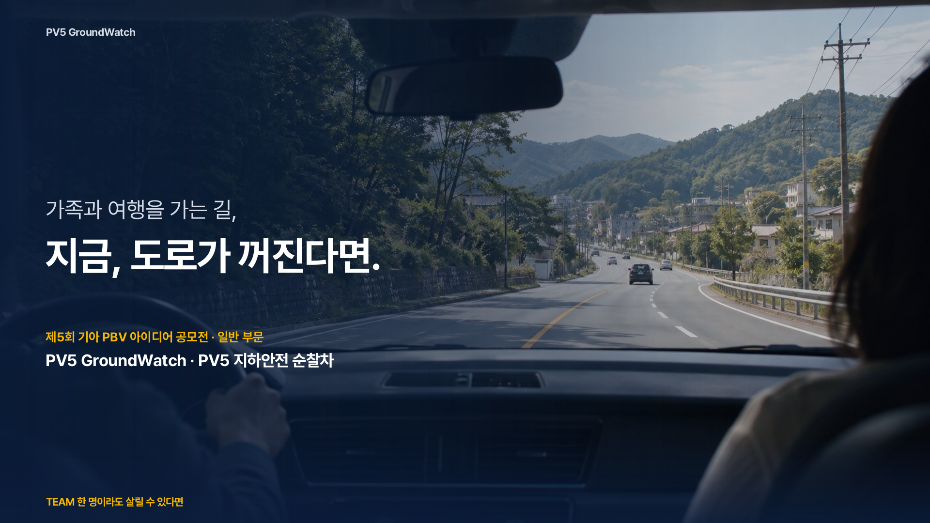
콘셉트 이미지 · 01 / 18
Notes:
수정본 1장 / 원본 PDF 1장
기준 자료: PV5_GroundWatch_10_26.pdf. 사진·배경·기존 도형·유지 문구는 PDF에서 보존한 이미지입니다. 수정 문구는 편집 가능한 텍스트입니다.
원본 PDF에 표시된 사진의 저작자·라이선스 표기는 유지했습니다. 원자료가 없는 기존 수치와 문헌은 별도 검토 메모의 미확인 근거 목록을 참고합니다.
공모전 일반 부문: https://www.kiapbvidea.com/page5
일반 부문 지원·차량 대여는 별도 선정·협의 전제입니다. 협력·계약은 미확정입니다.

Slide 2
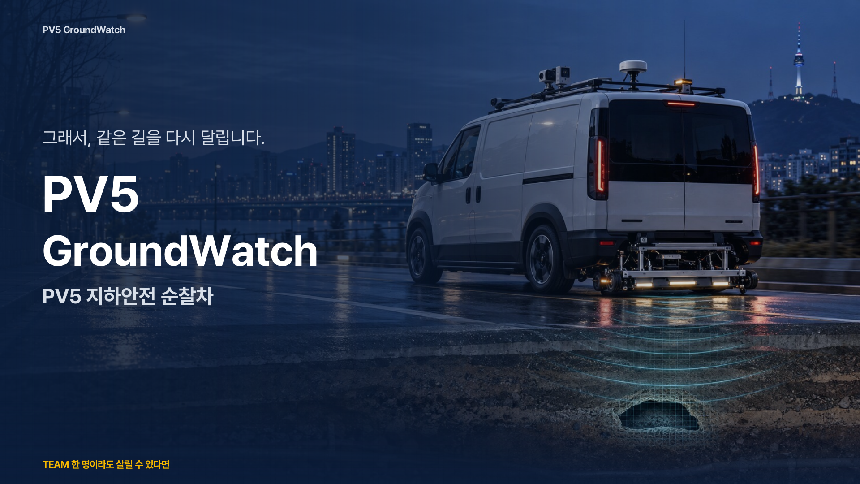
같은 도로를 반복 측정하고,
전문가의 현장 재확인으로 연결합니다.
콘셉트 이미지 · 02 / 18
Notes:
수정본 2장 / 원본 PDF 8장
기준 자료: PV5_GroundWatch_10_26.pdf. 사진·배경·기존 도형·유지 문구는 PDF에서 보존한 이미지입니다. 수정 문구는 편집 가능한 텍스트입니다.
원본 PDF에 표시된 사진의 저작자·라이선스 표기는 유지했습니다. 원자료가 없는 기존 수치와 문헌은 별도 검토 메모의 미확인 근거 목록을 참고합니다.
공모전 일반 부문: https://www.kiapbvidea.com/page5
일반 부문 지원·차량 대여는 별도 선정·협의 전제입니다. 협력·계약은 미확정입니다.
2차 수정본 2장 / 원본 PDF 8장
기준 자료: PV5_GroundWatch_10_26.pdf. 사진·배경·기존 도형·유지 문구는 PDF에서 보존한 이미지입니다. 수정 문구는 편집 가능한 텍스트입니다.
원본 PDF에 표시된 사진의 저작자·라이선스 표기는 유지했습니다. 원자료가 없는 기존 수치와 문헌은 별도 검토 메모의 미확인 근거 목록을 참고합니다.
공모전 일반 부문: https://www.kiapbvidea.com/page5
일반 부문 지원·차량 대여는 별도 선정·협의 전제입니다. 협력·계약은 미확정입니다.
2차 수정 운영 원칙: 연 6회·약 2개월 간격은 초기 실증의 운영 가정. 실제 주기는 위험도·강우·굴착공사 이력·실증 결과를 반영해 발주기관과 협의. 위험 징후·집중호우 시 추가 조사 여부 검토. 기존 정밀조사와 구분. 모든 위험 포착·특정 대응 시간·보수 완료를 보장하지 않음.
2차 수정본 2장 / 원본 PDF 8장
기준 자료: PV5_GroundWatch_10_26.pdf. 사진·배경·기존 도형·유지 문구는 PDF에서 보존한 이미지입니다. 수정 문구는 편집 가능한 텍스트입니다.
원본 PDF에 표시된 사진의 저작자·라이선스 표기는 유지했습니다. 원자료가 없는 기존 수치와 문헌은 별도 검토 메모의 미확인 근거 목록을 참고합니다.
공모전 일반 부문: https://www.kiapbvidea.com/page5
일반 부문 지원·차량 대여는 별도 선정·협의 전제입니다. 협력·계약은 미확정입니다.
2차 수정 운영 원칙: 연 6회·약 2개월 간격은 초기 실증의 운영 가정. 실제 주기는 위험도·강우·굴착공사 이력·실증 결과를 반영해 발주기관과 협의. 위험 징후·집중호우 시 추가 조사 여부 검토. 기존 정밀조사와 구분. 모든 위험 포착·특정 대응 시간·보수 완료를 보장하지 않음.
3차 편집: 원본 Pretendard Regular/Bold와 제목36pt, 페이지별 강조 크기·본문·보조 색을 대조해 복원. 발표용 본문은 압축하고 2차의 세부 절차·기록 항목·수치 제한·원가 가정은 이 노트에 유지. 10장 네 단계는 기존 여섯 단계 업무를 압축한 표현이며 관계기관 승인·안전조치·역할 협의가 필요함.

Slide 3
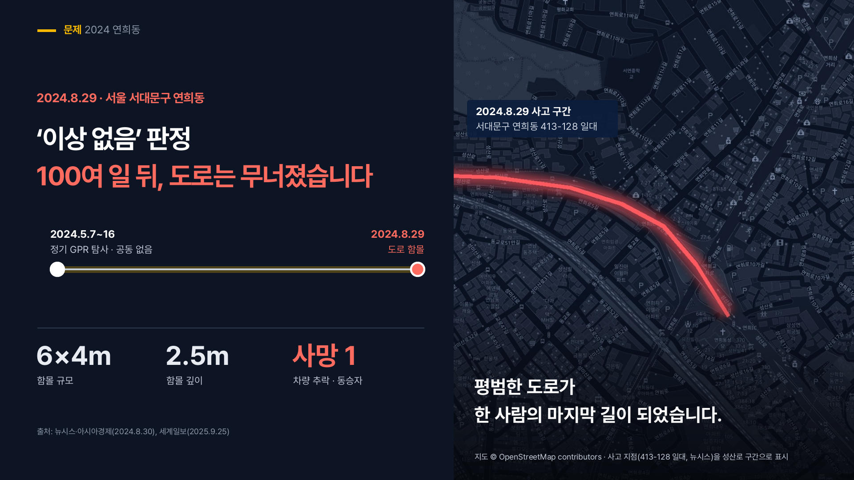
정기조사 사이의 변화를 더 자주 살펴야 합니다
PV5 GroundWatch
03 / 18
Notes:
수정본 3장 / 원본 PDF 2장
기준 자료: PV5_GroundWatch_10_26.pdf. 사진·배경·기존 도형·유지 문구는 PDF에서 보존한 이미지입니다. 수정 문구는 편집 가능한 텍스트입니다.
원본 PDF에 표시된 사진의 저작자·라이선스 표기는 유지했습니다. 원자료가 없는 기존 수치와 문헌은 별도 검토 메모의 미확인 근거 목록을 참고합니다.
2차 수정본 3장 / 원본 PDF 2장
기준 자료: PV5_GroundWatch_10_26.pdf. 사진·배경·기존 도형·유지 문구는 PDF에서 보존한 이미지입니다. 수정 문구는 편집 가능한 텍스트입니다.
원본 PDF에 표시된 사진의 저작자·라이선스 표기는 유지했습니다. 원자료가 없는 기존 수치와 문헌은 별도 검토 메모의 미확인 근거 목록을 참고합니다.
2차 수정 운영 원칙: 연 6회·약 2개월 간격은 초기 실증의 운영 가정. 실제 주기는 위험도·강우·굴착공사 이력·실증 결과를 반영해 발주기관과 협의. 위험 징후·집중호우 시 추가 조사 여부 검토. 기존 정밀조사와 구분. 모든 위험 포착·특정 대응 시간·보수 완료를 보장하지 않음.
3차 편집: 원본 Pretendard Regular/Bold와 제목36pt, 페이지별 강조 크기·본문·보조 색을 대조해 복원. 발표용 본문은 압축하고 2차의 세부 절차·기록 항목·수치 제한·원가 가정은 이 노트에 유지. 10장 네 단계는 기존 여섯 단계 업무를 압축한 표현이며 관계기관 승인·안전조치·역할 협의가 필요함.

Slide 4
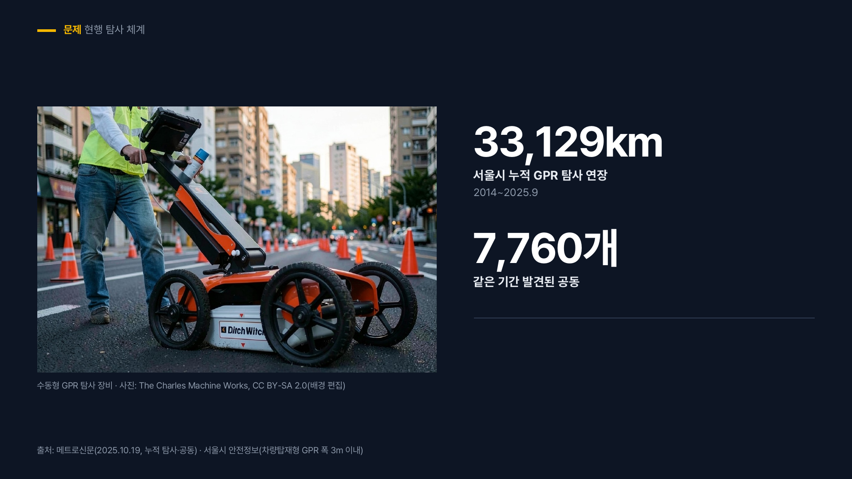
정기조사 사이의 변화 비교를 보완합니다
같은 길의 기록을 연결해
달라진 지점을 검토합니다.
PV5 GroundWatch
04 / 18
Notes:
수정본 4장 / 원본 PDF 3장
기준 자료: PV5_GroundWatch_10_26.pdf. 사진·배경·기존 도형·유지 문구는 PDF에서 보존한 이미지입니다. 수정 문구는 편집 가능한 텍스트입니다.
원본 PDF에 표시된 사진의 저작자·라이선스 표기는 유지했습니다. 원자료가 없는 기존 수치와 문헌은 별도 검토 메모의 미확인 근거 목록을 참고합니다.
2차 수정본 4장 / 원본 PDF 3장
기준 자료: PV5_GroundWatch_10_26.pdf. 사진·배경·기존 도형·유지 문구는 PDF에서 보존한 이미지입니다. 수정 문구는 편집 가능한 텍스트입니다.
원본 PDF에 표시된 사진의 저작자·라이선스 표기는 유지했습니다. 원자료가 없는 기존 수치와 문헌은 별도 검토 메모의 미확인 근거 목록을 참고합니다.
2차 수정 운영 원칙: 연 6회·약 2개월 간격은 초기 실증의 운영 가정. 실제 주기는 위험도·강우·굴착공사 이력·실증 결과를 반영해 발주기관과 협의. 위험 징후·집중호우 시 추가 조사 여부 검토. 기존 정밀조사와 구분. 모든 위험 포착·특정 대응 시간·보수 완료를 보장하지 않음.
3차 편집: 원본 Pretendard Regular/Bold와 제목36pt, 페이지별 강조 크기·본문·보조 색을 대조해 복원. 발표용 본문은 압축하고 2차의 세부 절차·기록 항목·수치 제한·원가 가정은 이 노트에 유지. 10장 네 단계는 기존 여섯 단계 업무를 압축한 표현이며 관계기관 승인·안전조치·역할 협의가 필요함.

Slide 5
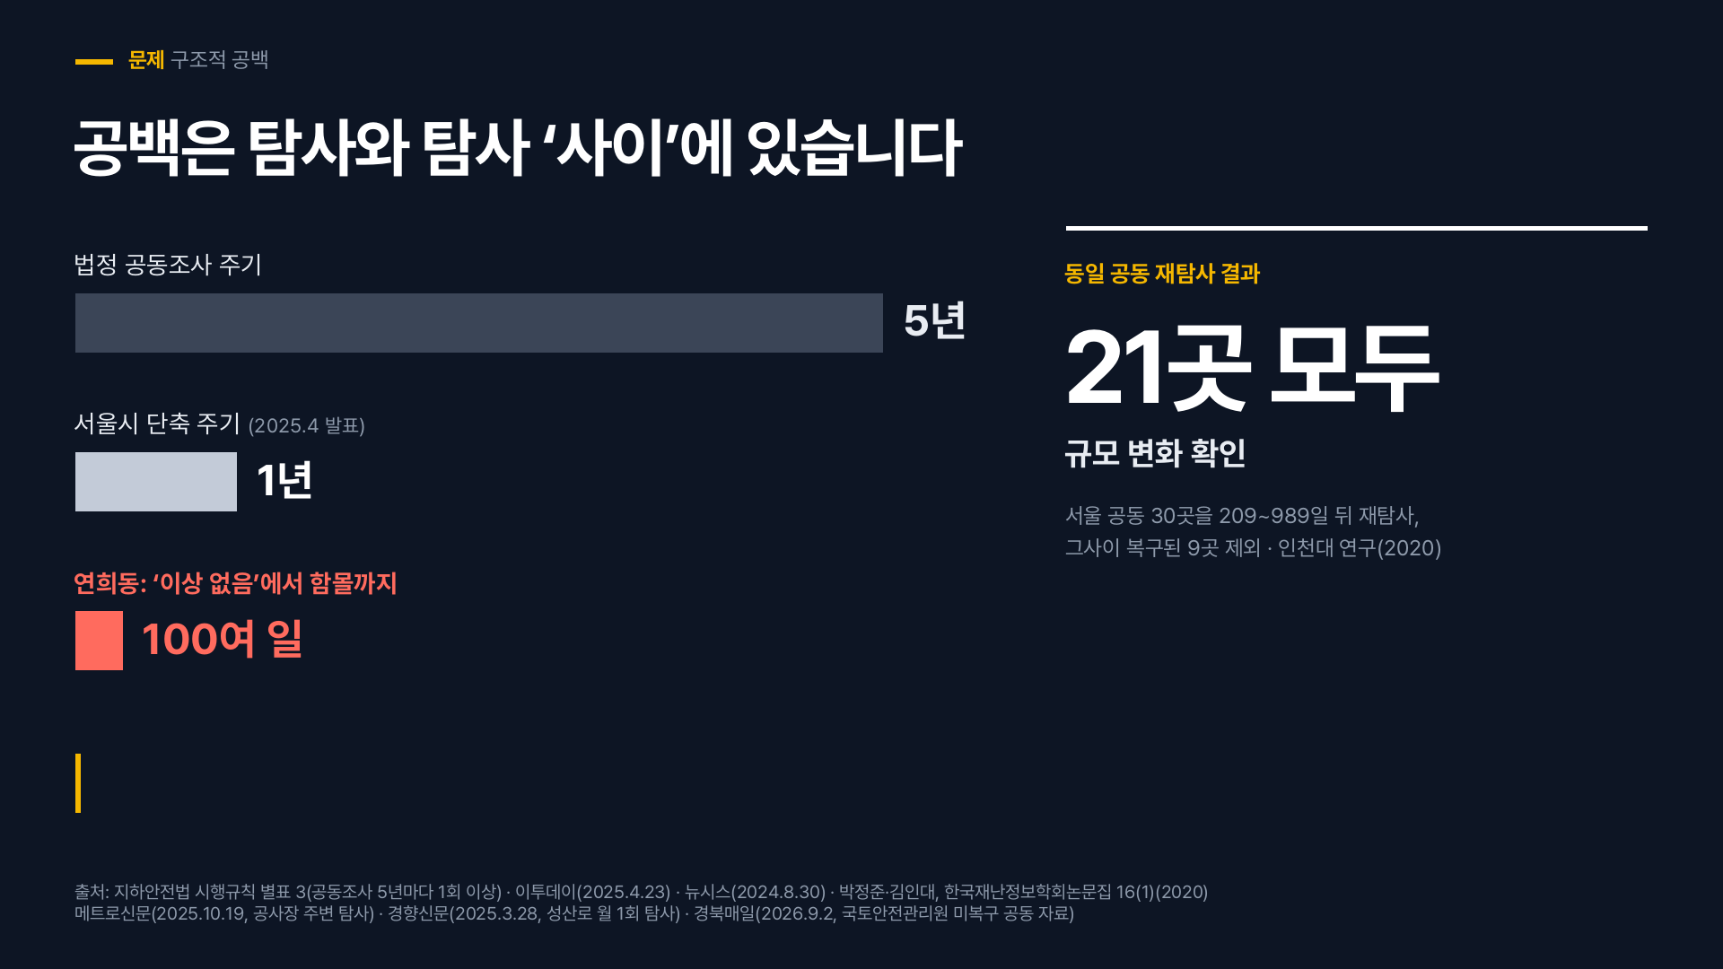
정기조사를 유지하고, 회차 사이의 변화를 기록합니다.
PV5 GroundWatch
05 / 18
Notes:
수정본 5장 / 원본 PDF 4장
기준 자료: PV5_GroundWatch_10_26.pdf. 사진·배경·기존 도형·유지 문구는 PDF에서 보존한 이미지입니다. 수정 문구는 편집 가능한 텍스트입니다.
원본 PDF에 표시된 사진의 저작자·라이선스 표기는 유지했습니다. 원자료가 없는 기존 수치와 문헌은 별도 검토 메모의 미확인 근거 목록을 참고합니다.
2차 수정본 5장 / 원본 PDF 4장
기준 자료: PV5_GroundWatch_10_26.pdf. 사진·배경·기존 도형·유지 문구는 PDF에서 보존한 이미지입니다. 수정 문구는 편집 가능한 텍스트입니다.
원본 PDF에 표시된 사진의 저작자·라이선스 표기는 유지했습니다. 원자료가 없는 기존 수치와 문헌은 별도 검토 메모의 미확인 근거 목록을 참고합니다.
2차 수정 운영 원칙: 연 6회·약 2개월 간격은 초기 실증의 운영 가정. 실제 주기는 위험도·강우·굴착공사 이력·실증 결과를 반영해 발주기관과 협의. 위험 징후·집중호우 시 추가 조사 여부 검토. 기존 정밀조사와 구분. 모든 위험 포착·특정 대응 시간·보수 완료를 보장하지 않음.
3차 편집: 원본 Pretendard Regular/Bold와 제목36pt, 페이지별 강조 크기·본문·보조 색을 대조해 복원. 발표용 본문은 압축하고 2차의 세부 절차·기록 항목·수치 제한·원가 가정은 이 노트에 유지. 10장 네 단계는 기존 여섯 단계 업무를 압축한 표현이며 관계기관 승인·안전조치·역할 협의가 필요함.

Slide 6
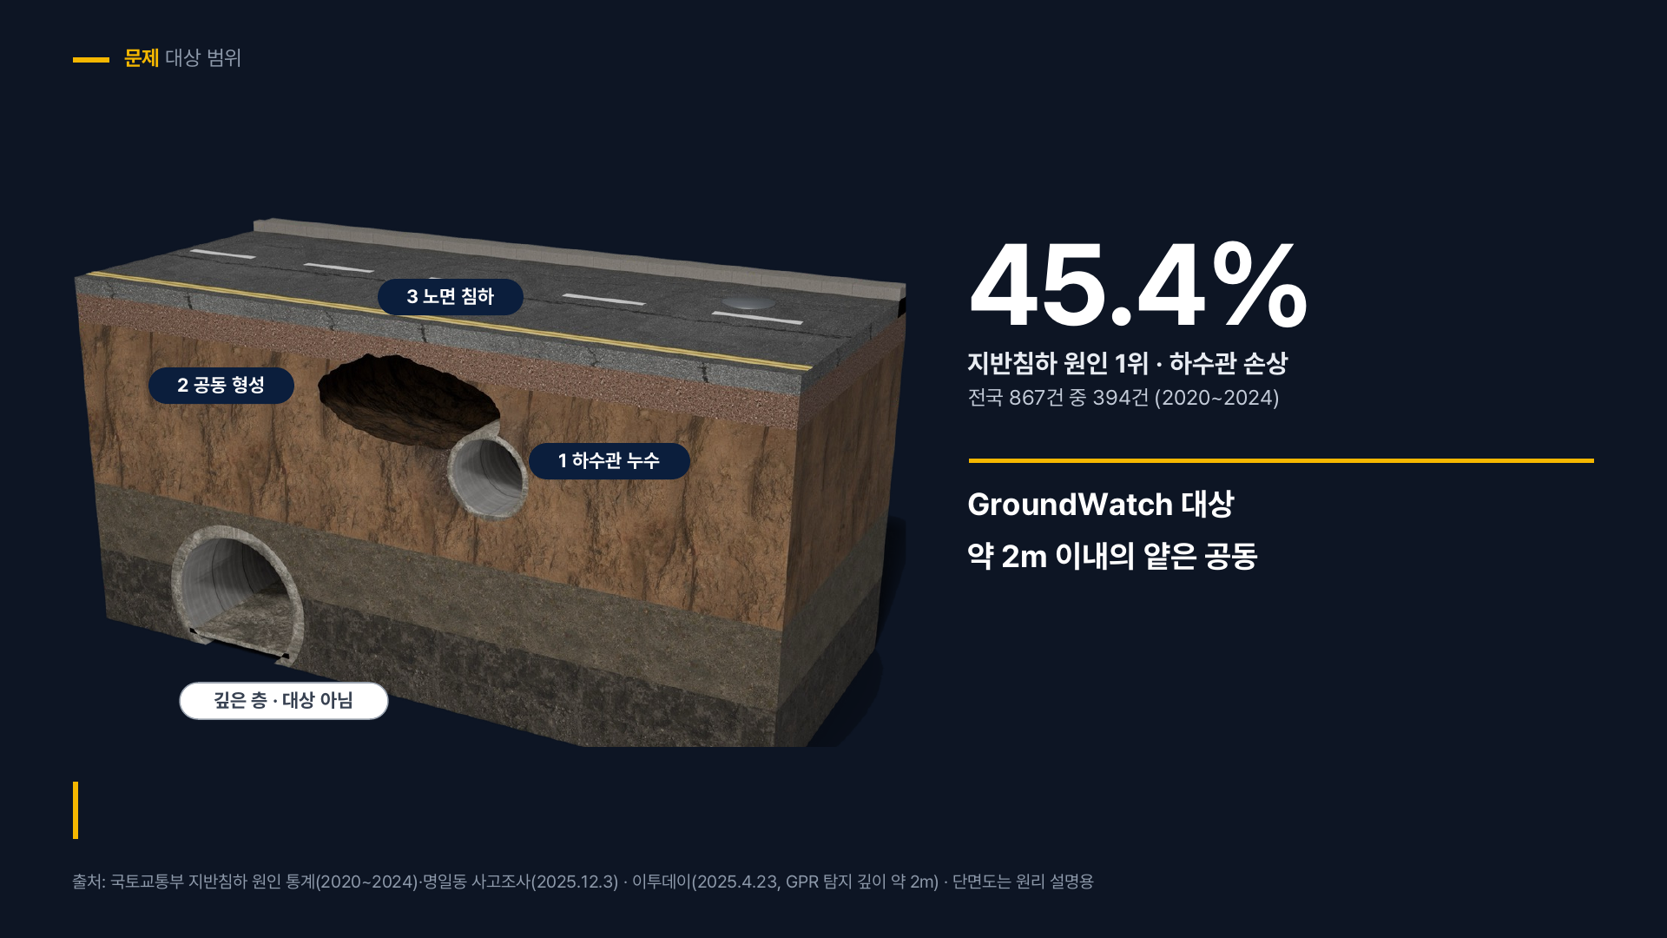
원인 통계와 탐사 범위를 구분합니다
심부 굴착·터널 위험은 별도 계측이 필요합니다
원인 통계는 깊이 분포를 뜻하지 않습니다. 약 2m는 탐사 범위 가정입니다.
PV5 GroundWatch
06 / 18
Notes:
수정본 6장 / 원본 PDF 5장
기준 자료: PV5_GroundWatch_10_26.pdf. 사진·배경·기존 도형·유지 문구는 PDF에서 보존한 이미지입니다. 수정 문구는 편집 가능한 텍스트입니다.
원본 PDF에 표시된 사진의 저작자·라이선스 표기는 유지했습니다. 원자료가 없는 기존 수치와 문헌은 별도 검토 메모의 미확인 근거 목록을 참고합니다.
2차 수정본 6장 / 원본 PDF 5장
기준 자료: PV5_GroundWatch_10_26.pdf. 사진·배경·기존 도형·유지 문구는 PDF에서 보존한 이미지입니다. 수정 문구는 편집 가능한 텍스트입니다.
원본 PDF에 표시된 사진의 저작자·라이선스 표기는 유지했습니다. 원자료가 없는 기존 수치와 문헌은 별도 검토 메모의 미확인 근거 목록을 참고합니다.
2차 수정 운영 원칙: 연 6회·약 2개월 간격은 초기 실증의 운영 가정. 실제 주기는 위험도·강우·굴착공사 이력·실증 결과를 반영해 발주기관과 협의. 위험 징후·집중호우 시 추가 조사 여부 검토. 기존 정밀조사와 구분. 모든 위험 포착·특정 대응 시간·보수 완료를 보장하지 않음.
3차 편집: 원본 Pretendard Regular/Bold와 제목36pt, 페이지별 강조 크기·본문·보조 색을 대조해 복원. 발표용 본문은 압축하고 2차의 세부 절차·기록 항목·수치 제한·원가 가정은 이 노트에 유지. 10장 네 단계는 기존 여섯 단계 업무를 압축한 표현이며 관계기관 승인·안전조치·역할 협의가 필요함.

Slide 7
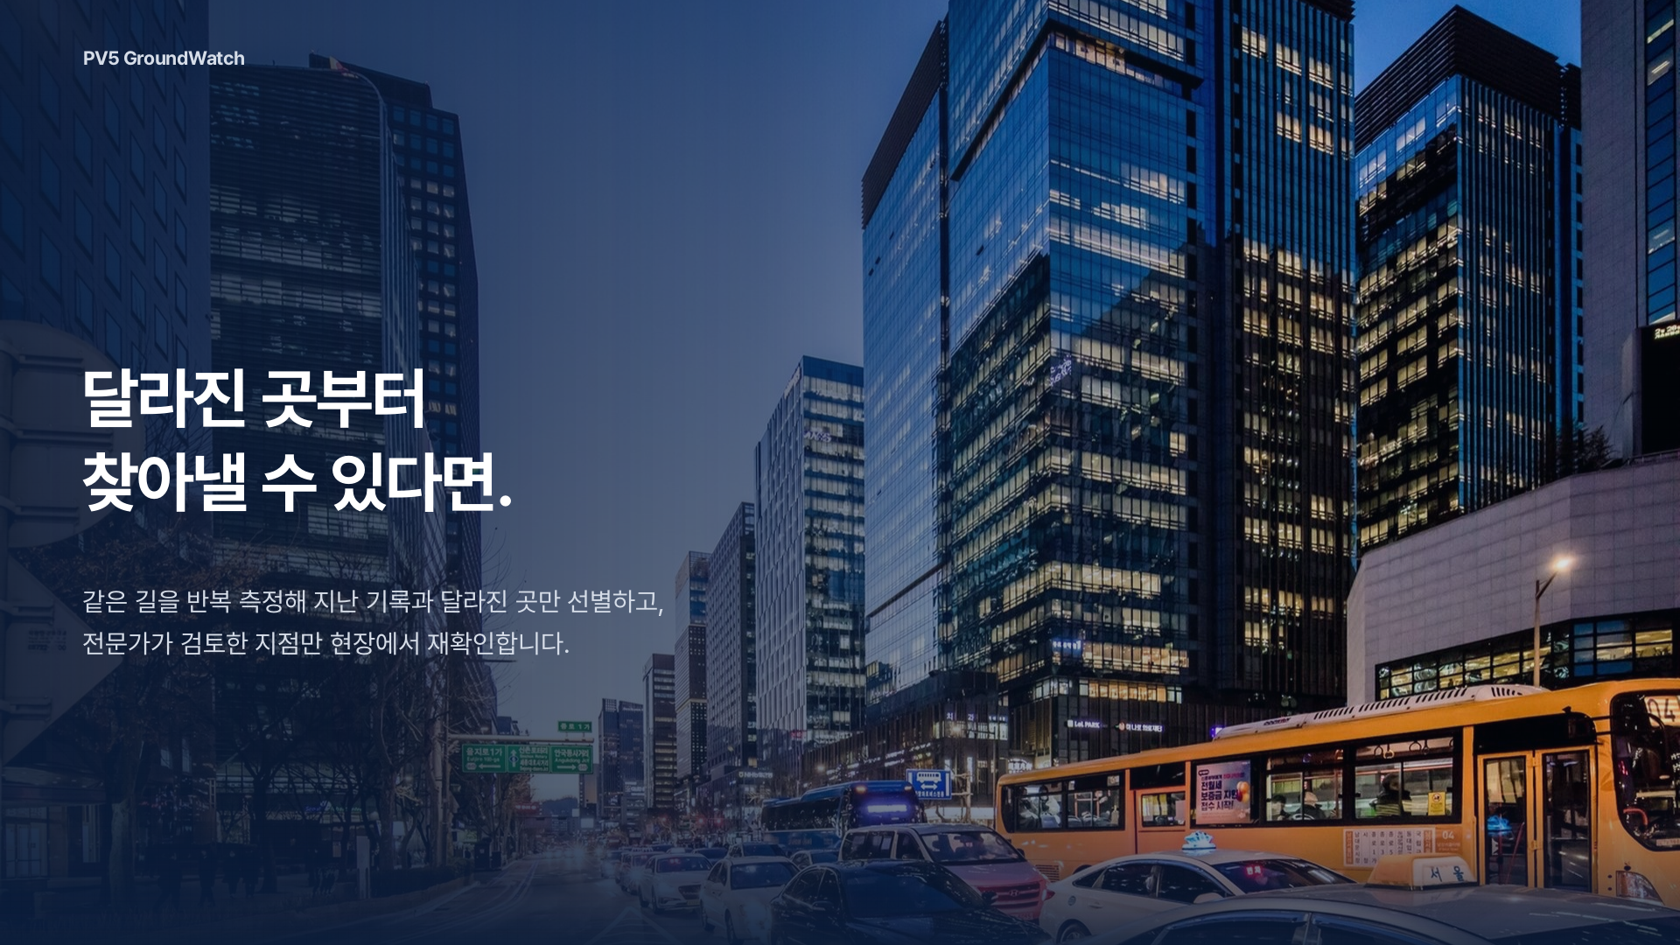
정기조사 사이를 반복 모니터링으로 보완하고,
PV5 GroundWatch
사진: 서울연구원 · CC BY 4.0
07 / 18
Notes:
수정본 7장 / 원본 PDF 7장
기준 자료: PV5_GroundWatch_10_26.pdf. 사진·배경·기존 도형·유지 문구는 PDF에서 보존한 이미지입니다. 수정 문구는 편집 가능한 텍스트입니다.
원본 PDF에 표시된 사진의 저작자·라이선스 표기는 유지했습니다. 원자료가 없는 기존 수치와 문헌은 별도 검토 메모의 미확인 근거 목록을 참고합니다.
2차 수정본 7장 / 원본 PDF 7장
기준 자료: PV5_GroundWatch_10_26.pdf. 사진·배경·기존 도형·유지 문구는 PDF에서 보존한 이미지입니다. 수정 문구는 편집 가능한 텍스트입니다.
원본 PDF에 표시된 사진의 저작자·라이선스 표기는 유지했습니다. 원자료가 없는 기존 수치와 문헌은 별도 검토 메모의 미확인 근거 목록을 참고합니다.
2차 수정 운영 원칙: 연 6회·약 2개월 간격은 초기 실증의 운영 가정. 실제 주기는 위험도·강우·굴착공사 이력·실증 결과를 반영해 발주기관과 협의. 위험 징후·집중호우 시 추가 조사 여부 검토. 기존 정밀조사와 구분. 모든 위험 포착·특정 대응 시간·보수 완료를 보장하지 않음.
3차 편집: 원본 Pretendard Regular/Bold와 제목36pt, 페이지별 강조 크기·본문·보조 색을 대조해 복원. 발표용 본문은 압축하고 2차의 세부 절차·기록 항목·수치 제한·원가 가정은 이 노트에 유지. 10장 네 단계는 기존 여섯 단계 업무를 압축한 표현이며 관계기관 승인·안전조치·역할 협의가 필요함.

Slide 8
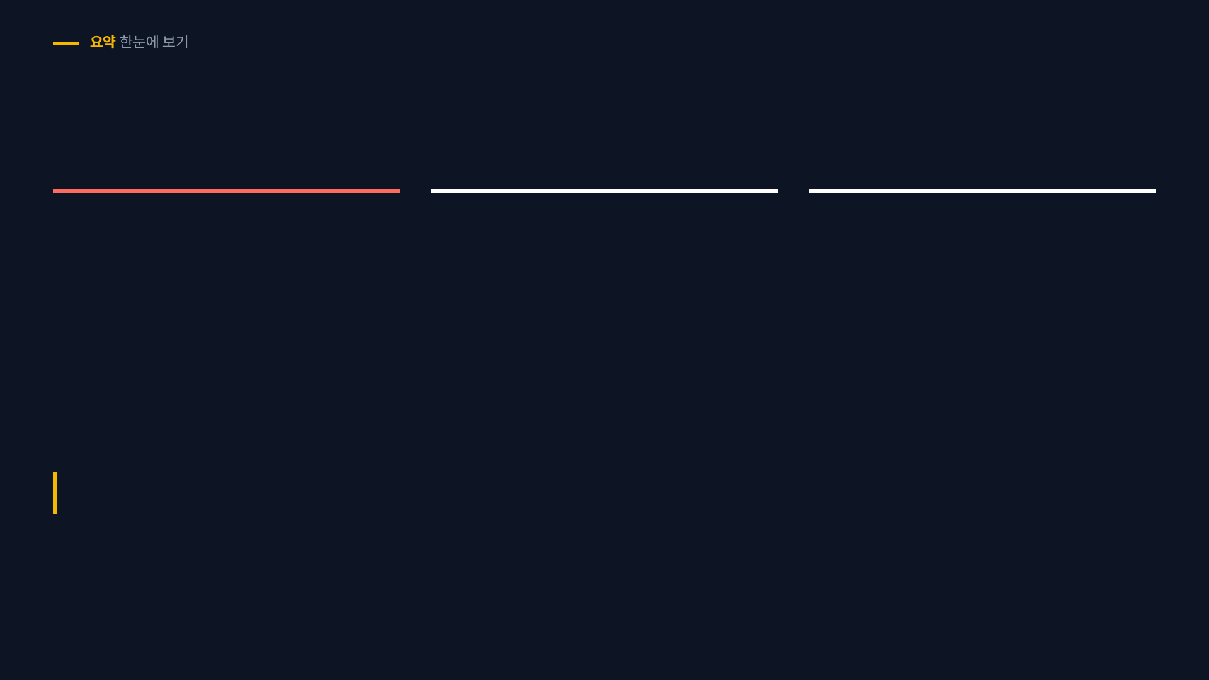
반복 측정에서 전문가 재확인까지
반복
선별
확인
연 6회·약 2개월 가정
측정 조건을 맞춘 변화 비교
전문가 검토·현장 재확인
초기 실증 · 정밀조사와 별도
현장 성능은 실증으로 확인
후속 판단은 도로관리기관
실제 주기는 위험도·강우·공사 이력과 실증 결과를 반영해 발주기관과 협의합니다.
위험 징후·집중호우가 있으면 추가 조사 여부를 검토합니다.
연 6회·약 2개월은 초기 실증 가정입니다. 특정 대응 시간이나 모든 위험의 포착을 보장하지 않습니다.
PV5 GroundWatch
08 / 18
Notes:
수정본 8장 / 원본 PDF 9장
기준 자료: PV5_GroundWatch_10_26.pdf. 사진·배경·기존 도형·유지 문구는 PDF에서 보존한 이미지입니다. 수정 문구는 편집 가능한 텍스트입니다.
원본 PDF에 표시된 사진의 저작자·라이선스 표기는 유지했습니다. 원자료가 없는 기존 수치와 문헌은 별도 검토 메모의 미확인 근거 목록을 참고합니다.
반복 GPR 연구: https://www.mdpi.com/2072-4292/14/7/1593
시계열 정합 연구: https://www.mdpi.com/2072-4292/16/6/1040
반복 측정·차분 분석 자체의 최초 개발을 주장하지 않습니다. PV5 기반 업무 연결과 장착 표준화가 제안 차별점입니다.
2차 수정본 8장 / 원본 PDF 9장
기준 자료: PV5_GroundWatch_10_26.pdf. 사진·배경·기존 도형·유지 문구는 PDF에서 보존한 이미지입니다. 수정 문구는 편집 가능한 텍스트입니다.
원본 PDF에 표시된 사진의 저작자·라이선스 표기는 유지했습니다. 원자료가 없는 기존 수치와 문헌은 별도 검토 메모의 미확인 근거 목록을 참고합니다.
반복 GPR 연구: https://www.mdpi.com/2072-4292/14/7/1593
시계열 정합 연구: https://www.mdpi.com/2072-4292/16/6/1040
반복 측정·차분 분석 자체의 최초 개발을 주장하지 않습니다. PV5 기반 업무 연결과 장착 표준화가 제안 차별점입니다.
2차 수정 운영 원칙: 연 6회·약 2개월 간격은 초기 실증의 운영 가정. 실제 주기는 위험도·강우·굴착공사 이력·실증 결과를 반영해 발주기관과 협의. 위험 징후·집중호우 시 추가 조사 여부 검토. 기존 정밀조사와 구분. 모든 위험 포착·특정 대응 시간·보수 완료를 보장하지 않음.
2차 수정본 8장 / 원본 PDF 9장
기준 자료: PV5_GroundWatch_10_26.pdf. 사진·배경·기존 도형·유지 문구는 PDF에서 보존한 이미지입니다. 수정 문구는 편집 가능한 텍스트입니다.
원본 PDF에 표시된 사진의 저작자·라이선스 표기는 유지했습니다. 원자료가 없는 기존 수치와 문헌은 별도 검토 메모의 미확인 근거 목록을 참고합니다.
반복 GPR 연구: https://www.mdpi.com/2072-4292/14/7/1593
시계열 정합 연구: https://www.mdpi.com/2072-4292/16/6/1040
반복 측정·차분 분석 자체의 최초 개발을 주장하지 않습니다. PV5 기반 업무 연결과 장착 표준화가 제안 차별점입니다.
2차 수정 운영 원칙: 연 6회·약 2개월 간격은 초기 실증의 운영 가정. 실제 주기는 위험도·강우·굴착공사 이력·실증 결과를 반영해 발주기관과 협의. 위험 징후·집중호우 시 추가 조사 여부 검토. 기존 정밀조사와 구분. 모든 위험 포착·특정 대응 시간·보수 완료를 보장하지 않음.
3차 편집: 원본 Pretendard Regular/Bold와 제목36pt, 페이지별 강조 크기·본문·보조 색을 대조해 복원. 발표용 본문은 압축하고 2차의 세부 절차·기록 항목·수치 제한·원가 가정은 이 노트에 유지. 10장 네 단계는 기존 여섯 단계 업무를 압축한 표현이며 관계기관 승인·안전조치·역할 협의가 필요함.

Slide 9
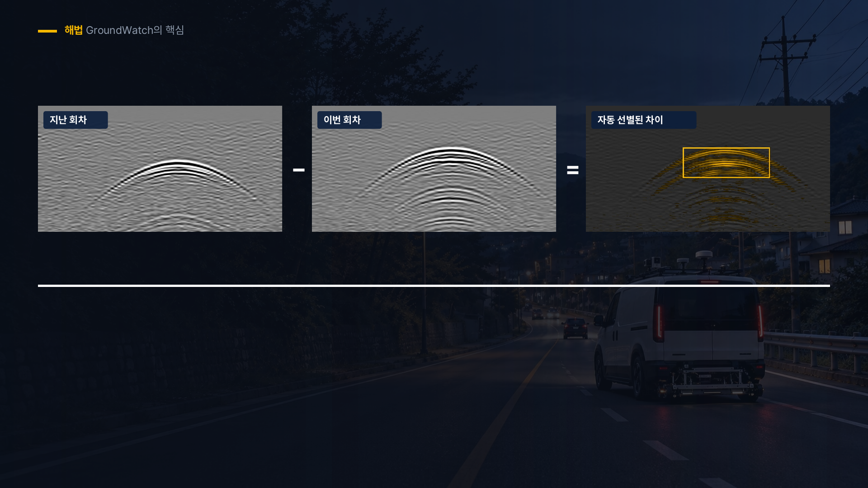
반복 측정의 변화 구분 성능을 검증합니다
기준 기록
동일 구간 재측정
회차 차이 선별
지난 회차 · 설명용
이번 회차 · 설명용
변화의 원인은 전문가가 검토
검증
무변화 구간의 오탐 확인
시험 공동의 변화 검출 확인
위치·높이·수분·차량 상태 영향 확인
설명용 비교 이미지 · 현장 성능 미검증
표본 수·시험 조건·통과 기준은 실증 전에 확정합니다.
PV5 GroundWatch
09 / 18
Notes:
수정본 9장 / 원본 PDF 10장
기준 자료: PV5_GroundWatch_10_26.pdf. 사진·배경·기존 도형·유지 문구는 PDF에서 보존한 이미지입니다. 수정 문구는 편집 가능한 텍스트입니다.
원본 PDF에 표시된 사진의 저작자·라이선스 표기는 유지했습니다. 원자료가 없는 기존 수치와 문헌은 별도 검토 메모의 미확인 근거 목록을 참고합니다.
반복 GPR 연구: https://www.mdpi.com/2072-4292/14/7/1593
시계열 정합 연구: https://www.mdpi.com/2072-4292/16/6/1040
반복 측정·차분 분석 자체의 최초 개발을 주장하지 않습니다. PV5 기반 업무 연결과 장착 표준화가 제안 차별점입니다.
시뮬레이션 원본 미제공. 18→20cm와 10cm 성장의 실험 조건 불일치. 2.4배의 분모·오탐 요인 목록·반복 횟수·코드·데이터를 확인해야 합니다. 그림은 검증되지 않은 설명용 결과입니다.
2차 수정본 9장 / 원본 PDF 10장
기준 자료: PV5_GroundWatch_10_26.pdf. 사진·배경·기존 도형·유지 문구는 PDF에서 보존한 이미지입니다. 수정 문구는 편집 가능한 텍스트입니다.
원본 PDF에 표시된 사진의 저작자·라이선스 표기는 유지했습니다. 원자료가 없는 기존 수치와 문헌은 별도 검토 메모의 미확인 근거 목록을 참고합니다.
반복 GPR 연구: https://www.mdpi.com/2072-4292/14/7/1593
시계열 정합 연구: https://www.mdpi.com/2072-4292/16/6/1040
반복 측정·차분 분석 자체의 최초 개발을 주장하지 않습니다. PV5 기반 업무 연결과 장착 표준화가 제안 차별점입니다.
시뮬레이션 원본 미제공. 18→20cm와 10cm 성장의 실험 조건 불일치. 2.4배의 분모·오탐 요인 목록·반복 횟수·코드·데이터를 확인해야 합니다. 그림은 검증되지 않은 설명용 결과입니다.
2차 수정 운영 원칙: 연 6회·약 2개월 간격은 초기 실증의 운영 가정. 실제 주기는 위험도·강우·굴착공사 이력·실증 결과를 반영해 발주기관과 협의. 위험 징후·집중호우 시 추가 조사 여부 검토. 기존 정밀조사와 구분. 모든 위험 포착·특정 대응 시간·보수 완료를 보장하지 않음.
2차 수정본 9장 / 원본 PDF 10장
기준 자료: PV5_GroundWatch_10_26.pdf. 사진·배경·기존 도형·유지 문구는 PDF에서 보존한 이미지입니다. 수정 문구는 편집 가능한 텍스트입니다.
원본 PDF에 표시된 사진의 저작자·라이선스 표기는 유지했습니다. 원자료가 없는 기존 수치와 문헌은 별도 검토 메모의 미확인 근거 목록을 참고합니다.
반복 GPR 연구: https://www.mdpi.com/2072-4292/14/7/1593
시계열 정합 연구: https://www.mdpi.com/2072-4292/16/6/1040
반복 측정·차분 분석 자체의 최초 개발을 주장하지 않습니다. PV5 기반 업무 연결과 장착 표준화가 제안 차별점입니다.
시뮬레이션 원본 미제공. 18→20cm와 10cm 성장의 실험 조건 불일치. 2.4배의 분모·오탐 요인 목록·반복 횟수·코드·데이터를 확인해야 합니다. 그림은 검증되지 않은 설명용 결과입니다.
2차 수정 운영 원칙: 연 6회·약 2개월 간격은 초기 실증의 운영 가정. 실제 주기는 위험도·강우·굴착공사 이력·실증 결과를 반영해 발주기관과 협의. 위험 징후·집중호우 시 추가 조사 여부 검토. 기존 정밀조사와 구분. 모든 위험 포착·특정 대응 시간·보수 완료를 보장하지 않음.
3차 편집: 원본 Pretendard Regular/Bold와 제목36pt, 페이지별 강조 크기·본문·보조 색을 대조해 복원. 발표용 본문은 압축하고 2차의 세부 절차·기록 항목·수치 제한·원가 가정은 이 노트에 유지. 10장 네 단계는 기존 여섯 단계 업무를 압축한 표현이며 관계기관 승인·안전조치·역할 협의가 필요함.

Slide 10
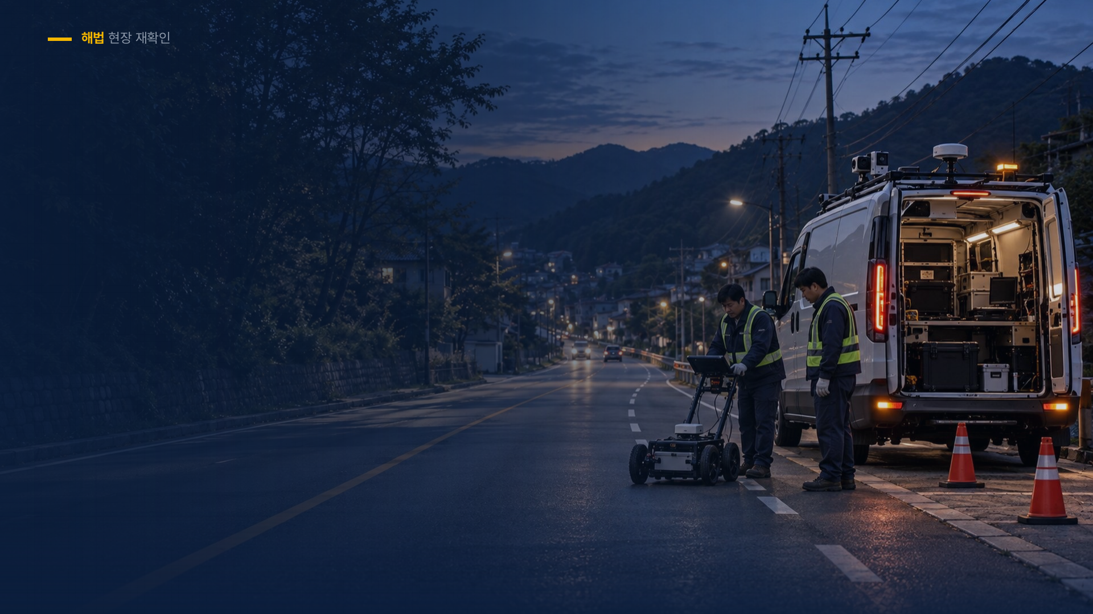
찾은 변화는
사람이 확인합니다
AI가 후보 선별
조사 전문가가 검토·재측정
도로관리기관이 후속 조치 판단
확인·보수 결과 기록, 다음 회차 반영
AR은 현장 재측정 범위를 안내합니다
제안 절차 · 기관별 권한·책임 협의 필요 · 미확인 후보의 공동 확정 금지
승인·안전조치 후 정밀조사·보수 · 2인 1조 · 운전자 주행 중 AR 미사용
대응 시간·보수 완료를 보장하지 않습니다. 세부 인계 절차와 기록 항목은 발표자 노트에 기재했습니다.
PV5 GroundWatch
연출 이미지
10 / 18
Notes:
수정본 10장 / 원본 PDF 11장
기준 자료: PV5_GroundWatch_10_26.pdf. 사진·배경·기존 도형·유지 문구는 PDF에서 보존한 이미지입니다. 수정 문구는 편집 가능한 텍스트입니다.
원본 PDF에 표시된 사진의 저작자·라이선스 표기는 유지했습니다. 원자료가 없는 기존 수치와 문헌은 별도 검토 메모의 미확인 근거 목록을 참고합니다.
2차 수정본 10장 / 원본 PDF 11장
기준 자료: PV5_GroundWatch_10_26.pdf. 사진·배경·기존 도형·유지 문구는 PDF에서 보존한 이미지입니다. 수정 문구는 편집 가능한 텍스트입니다.
원본 PDF에 표시된 사진의 저작자·라이선스 표기는 유지했습니다. 원자료가 없는 기존 수치와 문헌은 별도 검토 메모의 미확인 근거 목록을 참고합니다.
2차 수정 운영 원칙: 연 6회·약 2개월 간격은 초기 실증의 운영 가정. 실제 주기는 위험도·강우·굴착공사 이력·실증 결과를 반영해 발주기관과 협의. 위험 징후·집중호우 시 추가 조사 여부 검토. 기존 정밀조사와 구분. 모든 위험 포착·특정 대응 시간·보수 완료를 보장하지 않음.
제안 업무 절차: AI 후보 선별, 조사 전문가의 원시자료·측정조건 검토, 승인 지점 재측정, 도로관리기관 전달 및 정밀조사·안전조치 판단 요청, 관계기관 승인·안전조치 후 정밀조사·보수, 결과 기록과 다음 회차 반영. 기관별 권한·책임은 협의 필요. 기록: 지점ID·위치·측정일·검토상태·현장확인결과·후속조치상태. AR은 보조 안내.
2차 수정본 10장 / 원본 PDF 11장
기준 자료: PV5_GroundWatch_10_26.pdf. 사진·배경·기존 도형·유지 문구는 PDF에서 보존한 이미지입니다. 수정 문구는 편집 가능한 텍스트입니다.
원본 PDF에 표시된 사진의 저작자·라이선스 표기는 유지했습니다. 원자료가 없는 기존 수치와 문헌은 별도 검토 메모의 미확인 근거 목록을 참고합니다.
2차 수정 운영 원칙: 연 6회·약 2개월 간격은 초기 실증의 운영 가정. 실제 주기는 위험도·강우·굴착공사 이력·실증 결과를 반영해 발주기관과 협의. 위험 징후·집중호우 시 추가 조사 여부 검토. 기존 정밀조사와 구분. 모든 위험 포착·특정 대응 시간·보수 완료를 보장하지 않음.
제안 업무 절차: AI 후보 선별, 조사 전문가의 원시자료·측정조건 검토, 승인 지점 재측정, 도로관리기관 전달 및 정밀조사·안전조치 판단 요청, 관계기관 승인·안전조치 후 정밀조사·보수, 결과 기록과 다음 회차 반영. 기관별 권한·책임은 협의 필요. 기록: 지점ID·위치·측정일·검토상태·현장확인결과·후속조치상태. AR은 보조 안내.
3차 편집: 원본 Pretendard Regular/Bold와 제목36pt, 페이지별 강조 크기·본문·보조 색을 대조해 복원. 발표용 본문은 압축하고 2차의 세부 절차·기록 항목·수치 제한·원가 가정은 이 노트에 유지. 10장 네 단계는 기존 여섯 단계 업무를 압축한 표현이며 관계기관 승인·안전조치·역할 협의가 필요함.

Slide 11
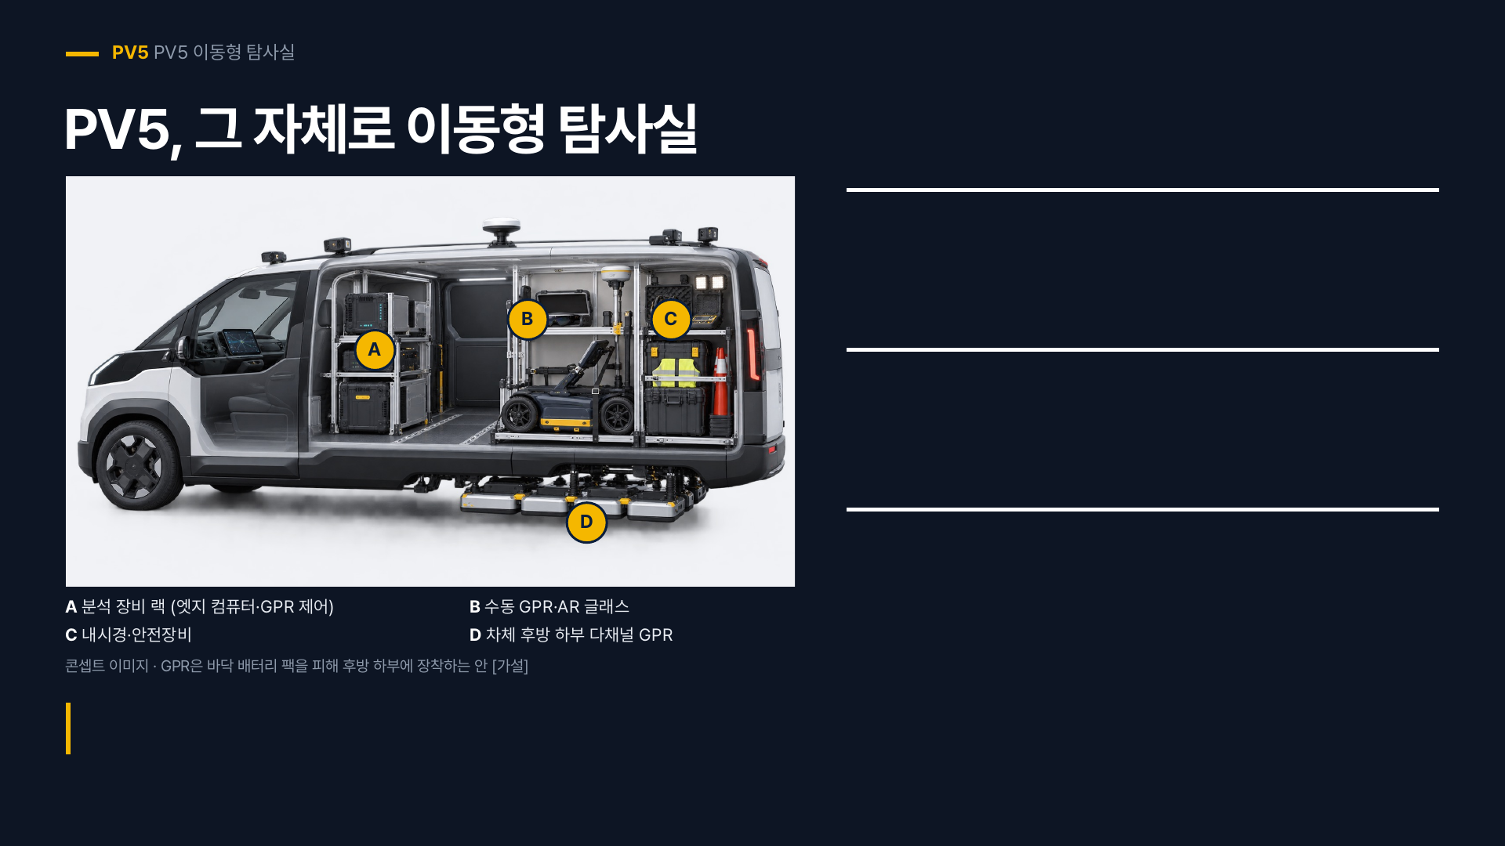
적재 · 국내 카고 롱 롱레인지
71.2kWh · 550kg
장비 300kg 가정 · 축하중·총중량 검증 필요
전원 · V2L 적용 사양 확인 필요
9kWh / 6시간
1.5kW 가정 · 약 12.6% (손실·주행 제외)
연동
PIM · Pleos
지원 차종·API 권한 협의 후 구현
장비 제어·관제는 별도 개발·검증
장비 고정과 현장 재확인을 한 차량에서 수행하는 배치안입니다.
출처: 기아 국내 PV5 카고 롱 공식 제원(2026.10.27 확인) · 공모전 솔루션 안내
장비 전력·가동시간은 가정입니다. 배치·전원 구성은 실증 대상입니다.
PV5 GroundWatch
11 / 18
Notes:
수정본 11장 / 원본 PDF 12장
기준 자료: PV5_GroundWatch_10_26.pdf. 사진·배경·기존 도형·유지 문구는 PDF에서 보존한 이미지입니다. 수정 문구는 편집 가능한 텍스트입니다.
원본 PDF에 표시된 사진의 저작자·라이선스 표기는 유지했습니다. 원자료가 없는 기존 수치와 문헌은 별도 검토 메모의 미확인 근거 목록을 참고합니다.
국내 차량 공식 제원 확인일 2026-10-27: https://www.kia.com/kr/vehicles/pv5-cargo/specification
카고 롱 롱레인지 명목 배터리 71.2kWh, 최대적재중량 550kg. 특장 후 중량·축하중은 별도 검증. https://www.kia.com/kr/vehicles/pv5-cargo/features
Pleos 지원 범위: https://www.kiapbvidea.com/page3
V2L 3.6kW 및 4,420L·419mm 해외 사양을 국내 차량의 확정 수치로 사용하지 않음. 1.5kW×6h=9kWh, 9/71.2×100=12.6404%. 소비전력·시간은 가정이며 전력 손실·주행·공조전력 제외.
2차 수정본 11장 / 원본 PDF 12장
기준 자료: PV5_GroundWatch_10_26.pdf. 사진·배경·기존 도형·유지 문구는 PDF에서 보존한 이미지입니다. 수정 문구는 편집 가능한 텍스트입니다.
원본 PDF에 표시된 사진의 저작자·라이선스 표기는 유지했습니다. 원자료가 없는 기존 수치와 문헌은 별도 검토 메모의 미확인 근거 목록을 참고합니다.
국내 차량 공식 제원 확인일 2026-10-27: https://www.kia.com/kr/vehicles/pv5-cargo/specification
카고 롱 롱레인지 명목 배터리 71.2kWh, 최대적재중량 550kg. 특장 후 중량·축하중은 별도 검증. https://www.kia.com/kr/vehicles/pv5-cargo/features
Pleos 지원 범위: https://www.kiapbvidea.com/page3
V2L 3.6kW 및 4,420L·419mm 해외 사양을 국내 차량의 확정 수치로 사용하지 않음. 1.5kW×6h=9kWh, 9/71.2×100=12.6404%. 소비전력·시간은 가정이며 전력 손실·주행·공조전력 제외.
2차 수정 운영 원칙: 연 6회·약 2개월 간격은 초기 실증의 운영 가정. 실제 주기는 위험도·강우·굴착공사 이력·실증 결과를 반영해 발주기관과 협의. 위험 징후·집중호우 시 추가 조사 여부 검토. 기존 정밀조사와 구분. 모든 위험 포착·특정 대응 시간·보수 완료를 보장하지 않음.
3차 편집: 원본 Pretendard Regular/Bold와 제목36pt, 페이지별 강조 크기·본문·보조 색을 대조해 복원. 발표용 본문은 압축하고 2차의 세부 절차·기록 항목·수치 제한·원가 가정은 이 노트에 유지. 10장 네 단계는 기존 여섯 단계 업무를 압축한 표현이며 관계기관 승인·안전조치·역할 협의가 필요함.

Slide 12
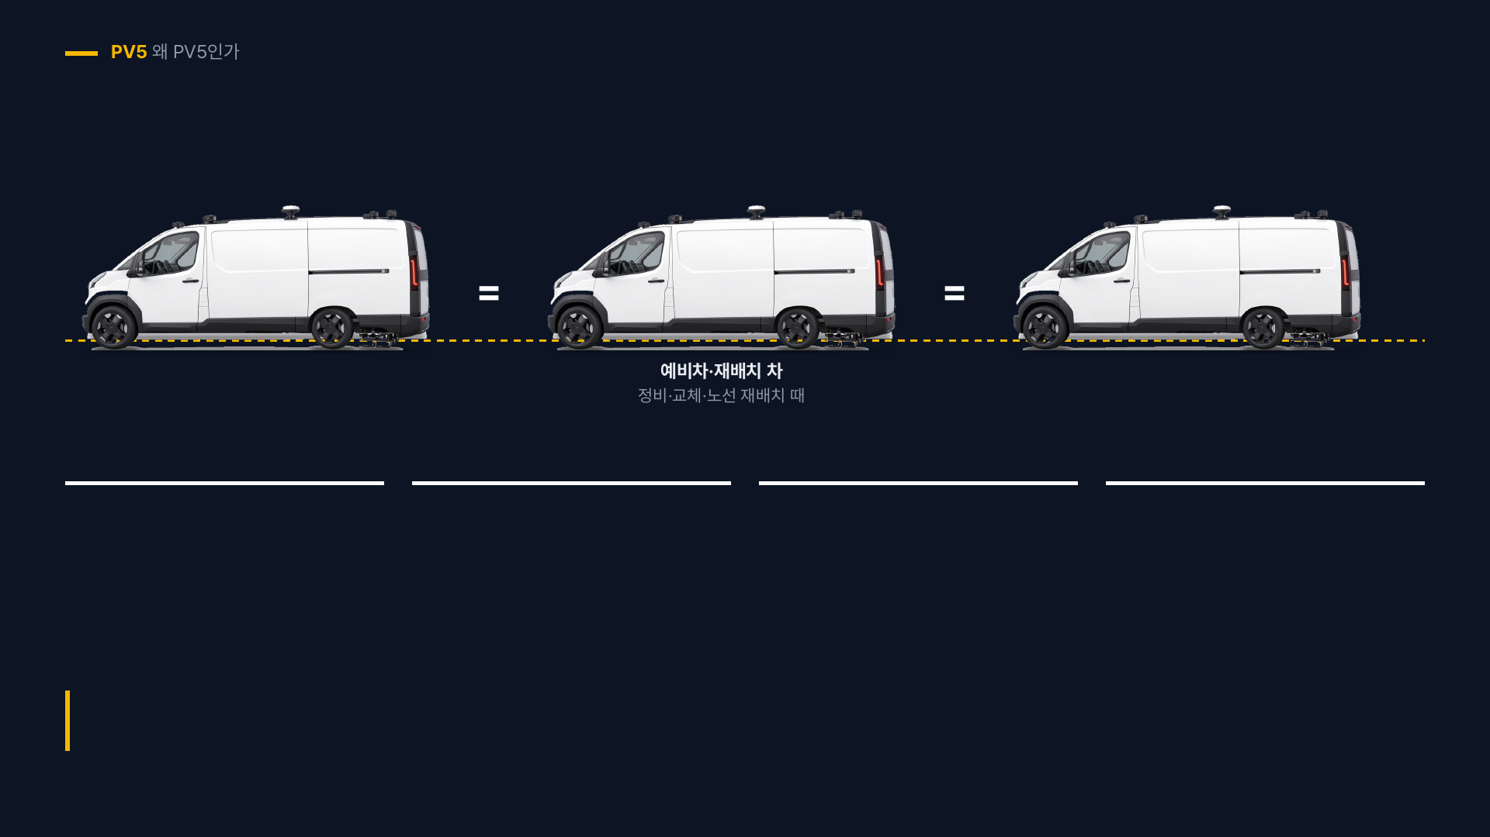
표준 장착과 차량별 보정으로 비교합니다
1호차
다른 도시 PV5
같은 노선 반복 측정
차량별 보정·판독 기준
표준 장착
PIM 연동 검토
플릿 연동 검토
현장 재확인
장비 높이·위치 기준 설계
지원 신호·권한 확인 필요
기관 관제·Pleos 범위 협의
작업 동선·하차 안전 검증
표준 장착과 차량별 보정으로 비교 일관성을 검증합니다.
근거: PV5 컨버전 생태계·공모전 Pleos Connect 안내 · 장착 표준화와 보정 절차는 제안안
연계 기능·장비 제어·차량 간 비교 성능은 확정되지 않았습니다.
PV5 GroundWatch
12 / 18
Notes:
수정본 12장 / 원본 PDF 13장
기준 자료: PV5_GroundWatch_10_26.pdf. 사진·배경·기존 도형·유지 문구는 PDF에서 보존한 이미지입니다. 수정 문구는 편집 가능한 텍스트입니다.
원본 PDF에 표시된 사진의 저작자·라이선스 표기는 유지했습니다. 원자료가 없는 기존 수치와 문헌은 별도 검토 메모의 미확인 근거 목록을 참고합니다.
반복 GPR 연구: https://www.mdpi.com/2072-4292/14/7/1593
시계열 정합 연구: https://www.mdpi.com/2072-4292/16/6/1040
반복 측정·차분 분석 자체의 최초 개발을 주장하지 않습니다. PV5 기반 업무 연결과 장착 표준화가 제안 차별점입니다.
국내 차량 공식 제원 확인일 2026-10-27: https://www.kia.com/kr/vehicles/pv5-cargo/specification
카고 롱 롱레인지 명목 배터리 71.2kWh, 최대적재중량 550kg. 특장 후 중량·축하중은 별도 검증. https://www.kia.com/kr/vehicles/pv5-cargo/features
Pleos 지원 범위: https://www.kiapbvidea.com/page3
V2L 3.6kW 및 4,420L·419mm 해외 사양을 국내 차량의 확정 수치로 사용하지 않음. 1.5kW×6h=9kWh, 9/71.2×100=12.6404%. 소비전력·시간은 가정이며 전력 손실·주행·공조전력 제외.
2차 수정본 12장 / 원본 PDF 13장
기준 자료: PV5_GroundWatch_10_26.pdf. 사진·배경·기존 도형·유지 문구는 PDF에서 보존한 이미지입니다. 수정 문구는 편집 가능한 텍스트입니다.
원본 PDF에 표시된 사진의 저작자·라이선스 표기는 유지했습니다. 원자료가 없는 기존 수치와 문헌은 별도 검토 메모의 미확인 근거 목록을 참고합니다.
반복 GPR 연구: https://www.mdpi.com/2072-4292/14/7/1593
시계열 정합 연구: https://www.mdpi.com/2072-4292/16/6/1040
반복 측정·차분 분석 자체의 최초 개발을 주장하지 않습니다. PV5 기반 업무 연결과 장착 표준화가 제안 차별점입니다.
국내 차량 공식 제원 확인일 2026-10-27: https://www.kia.com/kr/vehicles/pv5-cargo/specification
카고 롱 롱레인지 명목 배터리 71.2kWh, 최대적재중량 550kg. 특장 후 중량·축하중은 별도 검증. https://www.kia.com/kr/vehicles/pv5-cargo/features
Pleos 지원 범위: https://www.kiapbvidea.com/page3
V2L 3.6kW 및 4,420L·419mm 해외 사양을 국내 차량의 확정 수치로 사용하지 않음. 1.5kW×6h=9kWh, 9/71.2×100=12.6404%. 소비전력·시간은 가정이며 전력 손실·주행·공조전력 제외.
2차 수정 운영 원칙: 연 6회·약 2개월 간격은 초기 실증의 운영 가정. 실제 주기는 위험도·강우·굴착공사 이력·실증 결과를 반영해 발주기관과 협의. 위험 징후·집중호우 시 추가 조사 여부 검토. 기존 정밀조사와 구분. 모든 위험 포착·특정 대응 시간·보수 완료를 보장하지 않음.
2차 수정본 12장 / 원본 PDF 13장
기준 자료: PV5_GroundWatch_10_26.pdf. 사진·배경·기존 도형·유지 문구는 PDF에서 보존한 이미지입니다. 수정 문구는 편집 가능한 텍스트입니다.
원본 PDF에 표시된 사진의 저작자·라이선스 표기는 유지했습니다. 원자료가 없는 기존 수치와 문헌은 별도 검토 메모의 미확인 근거 목록을 참고합니다.
반복 GPR 연구: https://www.mdpi.com/2072-4292/14/7/1593
시계열 정합 연구: https://www.mdpi.com/2072-4292/16/6/1040
반복 측정·차분 분석 자체의 최초 개발을 주장하지 않습니다. PV5 기반 업무 연결과 장착 표준화가 제안 차별점입니다.
국내 차량 공식 제원 확인일 2026-10-27: https://www.kia.com/kr/vehicles/pv5-cargo/specification
카고 롱 롱레인지 명목 배터리 71.2kWh, 최대적재중량 550kg. 특장 후 중량·축하중은 별도 검증. https://www.kia.com/kr/vehicles/pv5-cargo/features
Pleos 지원 범위: https://www.kiapbvidea.com/page3
V2L 3.6kW 및 4,420L·419mm 해외 사양을 국내 차량의 확정 수치로 사용하지 않음. 1.5kW×6h=9kWh, 9/71.2×100=12.6404%. 소비전력·시간은 가정이며 전력 손실·주행·공조전력 제외.
2차 수정 운영 원칙: 연 6회·약 2개월 간격은 초기 실증의 운영 가정. 실제 주기는 위험도·강우·굴착공사 이력·실증 결과를 반영해 발주기관과 협의. 위험 징후·집중호우 시 추가 조사 여부 검토. 기존 정밀조사와 구분. 모든 위험 포착·특정 대응 시간·보수 완료를 보장하지 않음.
3차 편집: 원본 Pretendard Regular/Bold와 제목36pt, 페이지별 강조 크기·본문·보조 색을 대조해 복원. 발표용 본문은 압축하고 2차의 세부 절차·기록 항목·수치 제한·원가 가정은 이 노트에 유지. 10장 네 단계는 기존 여섯 단계 업무를 압축한 표현이며 관계기관 승인·안전조치·역할 협의가 필요함.

Slide 13
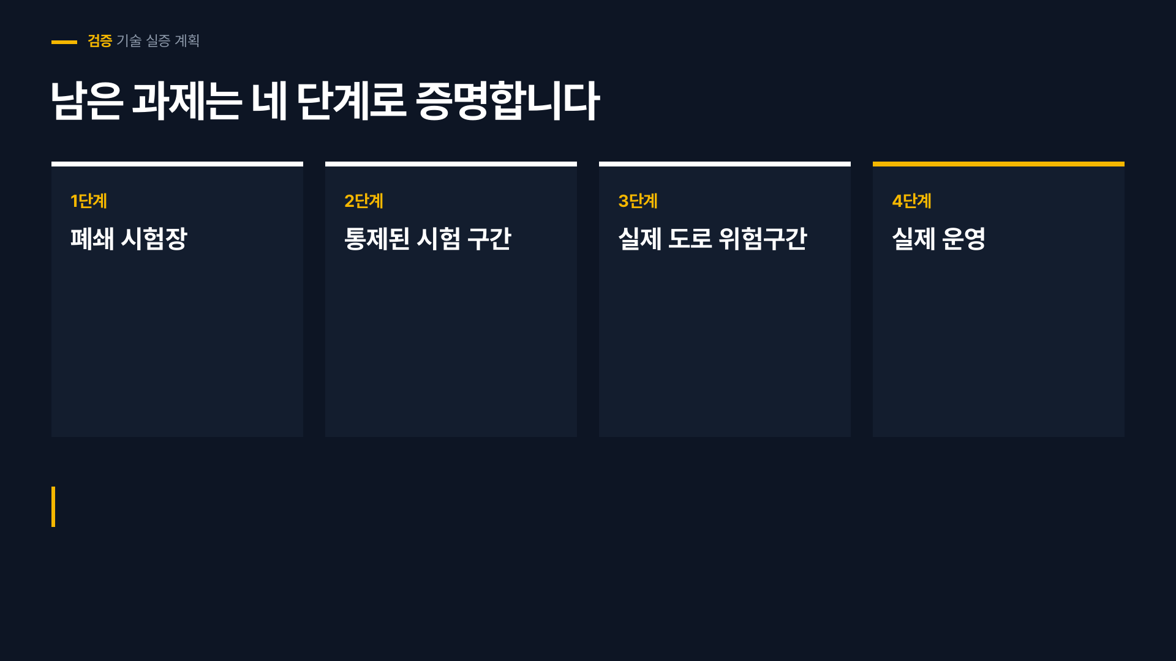
평가 지표
평가 지표
평가 지표
평가 지표
전자파·전원 상태별
GPR 신호 품질·잡음
기준점 대비 위치 오차
센서 높이·주행선 편차
공동 변화 검출률
무변화 구간 오탐률
재확인 소요시간
유효 탐사 km·가동률
실증 전 목표 설정
실증 전 목표 설정
실증 전 목표 설정
실증 전 목표 설정
수분·위치·높이·적재량·EV 간섭 조건을 나눠 검증합니다.
실험 설계: 참값을 확보한 시험구간과 무변화 대조구간을 함께 사용 · 표본 수·판정 기준은 시험 전에 확정
개인정보 처리, 도로 작업, 전파 적합성평가와 튜닝 관련 요건은 적용 범위를 확인 후 이행합니다.
PV5 GroundWatch
13 / 18
Notes:
수정본 13장 / 원본 PDF 14장
기준 자료: PV5_GroundWatch_10_26.pdf. 사진·배경·기존 도형·유지 문구는 PDF에서 보존한 이미지입니다. 수정 문구는 편집 가능한 텍스트입니다.
원본 PDF에 표시된 사진의 저작자·라이선스 표기는 유지했습니다. 원자료가 없는 기존 수치와 문헌은 별도 검토 메모의 미확인 근거 목록을 참고합니다.
반복 GPR 연구: https://www.mdpi.com/2072-4292/14/7/1593
시계열 정합 연구: https://www.mdpi.com/2072-4292/16/6/1040
반복 측정·차분 분석 자체의 최초 개발을 주장하지 않습니다. PV5 기반 업무 연결과 장착 표준화가 제안 차별점입니다.
2차 수정본 13장 / 원본 PDF 14장
기준 자료: PV5_GroundWatch_10_26.pdf. 사진·배경·기존 도형·유지 문구는 PDF에서 보존한 이미지입니다. 수정 문구는 편집 가능한 텍스트입니다.
원본 PDF에 표시된 사진의 저작자·라이선스 표기는 유지했습니다. 원자료가 없는 기존 수치와 문헌은 별도 검토 메모의 미확인 근거 목록을 참고합니다.
반복 GPR 연구: https://www.mdpi.com/2072-4292/14/7/1593
시계열 정합 연구: https://www.mdpi.com/2072-4292/16/6/1040
반복 측정·차분 분석 자체의 최초 개발을 주장하지 않습니다. PV5 기반 업무 연결과 장착 표준화가 제안 차별점입니다.
2차 수정 운영 원칙: 연 6회·약 2개월 간격은 초기 실증의 운영 가정. 실제 주기는 위험도·강우·굴착공사 이력·실증 결과를 반영해 발주기관과 협의. 위험 징후·집중호우 시 추가 조사 여부 검토. 기존 정밀조사와 구분. 모든 위험 포착·특정 대응 시간·보수 완료를 보장하지 않음.
3차 편집: 원본 Pretendard Regular/Bold와 제목36pt, 페이지별 강조 크기·본문·보조 색을 대조해 복원. 발표용 본문은 압축하고 2차의 세부 절차·기록 항목·수치 제한·원가 가정은 이 노트에 유지. 10장 네 단계는 기존 여섯 단계 업무를 압축한 표현이며 관계기관 승인·안전조치·역할 협의가 필요함.

Slide 14
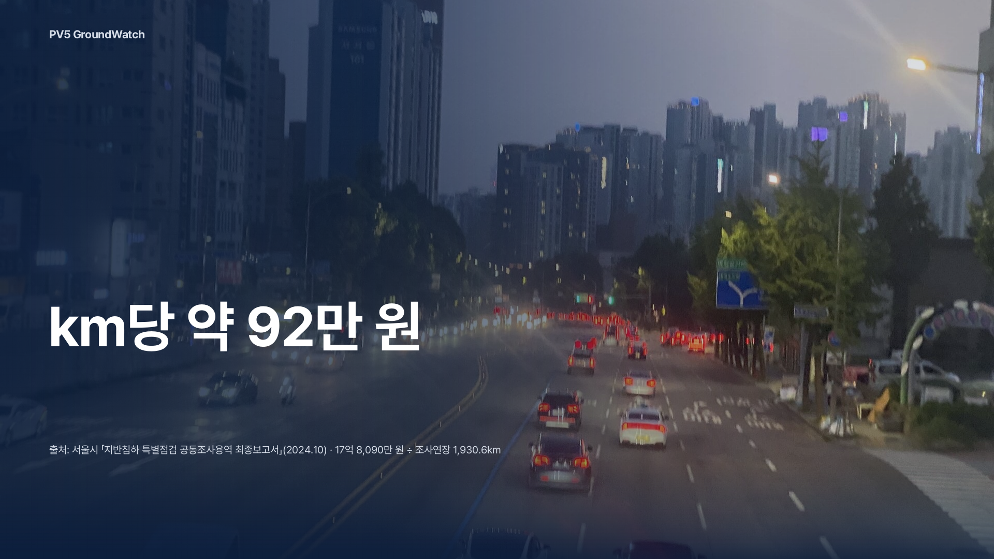
기존 정밀조사는 유지하고,
반복 모니터링을 더합니다
서울시 2024 용역의 평균 사업비 · 서비스 가격과 구분
1·2차 탐사와 천공·공동 채움이 포함된 사업비입니다.
반복 탐사만의 원가와 직접 비교해 절감률을 계산할 수 없습니다.
PV5 GroundWatch
사진: Immanuelle · CC BY 4.0
14 / 18
Notes:
수정본 14장 / 원본 PDF 6장
기준 자료: PV5_GroundWatch_10_26.pdf. 사진·배경·기존 도형·유지 문구는 PDF에서 보존한 이미지입니다. 수정 문구는 편집 가능한 텍스트입니다.
원본 PDF에 표시된 사진의 저작자·라이선스 표기는 유지했습니다. 원자료가 없는 기존 수치와 문헌은 별도 검토 메모의 미확인 근거 목록을 참고합니다.
92만원/km: 원본 인용 서울시 2024 지반침하 특별점검 공동조사용역 최종보고서. 17억8,090만원/1,930.6km=약92.25만원/km. 원보고서 원문 미제공으로 페이지·업무 범위 대조 필요. 원가와 평균 사업비의 직접 비교·절감률 주장 금지.
반복 모니터링 원가 가정: 309,000,000원/6,600 탐사km=46,818.18원/탐사km. 연6회=280,909.09원. 비용 구성과 판독·현장 재확인·천공·복구 포함 여부 미확인. 기존 정밀조사1회+모니터링6회 추가.
2차 수정본 14장 / 원본 PDF 6장
기준 자료: PV5_GroundWatch_10_26.pdf. 사진·배경·기존 도형·유지 문구는 PDF에서 보존한 이미지입니다. 수정 문구는 편집 가능한 텍스트입니다.
원본 PDF에 표시된 사진의 저작자·라이선스 표기는 유지했습니다. 원자료가 없는 기존 수치와 문헌은 별도 검토 메모의 미확인 근거 목록을 참고합니다.
92만원/km: 원본 인용 서울시 2024 지반침하 특별점검 공동조사용역 최종보고서. 17억8,090만원/1,930.6km=약92.25만원/km. 원보고서 원문 미제공으로 페이지·업무 범위 대조 필요. 원가와 평균 사업비의 직접 비교·절감률 주장 금지.
반복 모니터링 원가 가정: 309,000,000원/6,600 탐사km=46,818.18원/탐사km. 연6회=280,909.09원. 비용 구성과 판독·현장 재확인·천공·복구 포함 여부 미확인. 기존 정밀조사1회+모니터링6회 추가.
2차 수정 운영 원칙: 연 6회·약 2개월 간격은 초기 실증의 운영 가정. 실제 주기는 위험도·강우·굴착공사 이력·실증 결과를 반영해 발주기관과 협의. 위험 징후·집중호우 시 추가 조사 여부 검토. 기존 정밀조사와 구분. 모든 위험 포착·특정 대응 시간·보수 완료를 보장하지 않음.
3차 편집: 원본 Pretendard Regular/Bold와 제목36pt, 페이지별 강조 크기·본문·보조 색을 대조해 복원. 발표용 본문은 압축하고 2차의 세부 절차·기록 항목·수치 제한·원가 가정은 이 노트에 유지. 10장 네 단계는 기존 여섯 단계 업무를 압축한 표현이며 관계기관 승인·안전조치·역할 협의가 필요함.

Slide 15
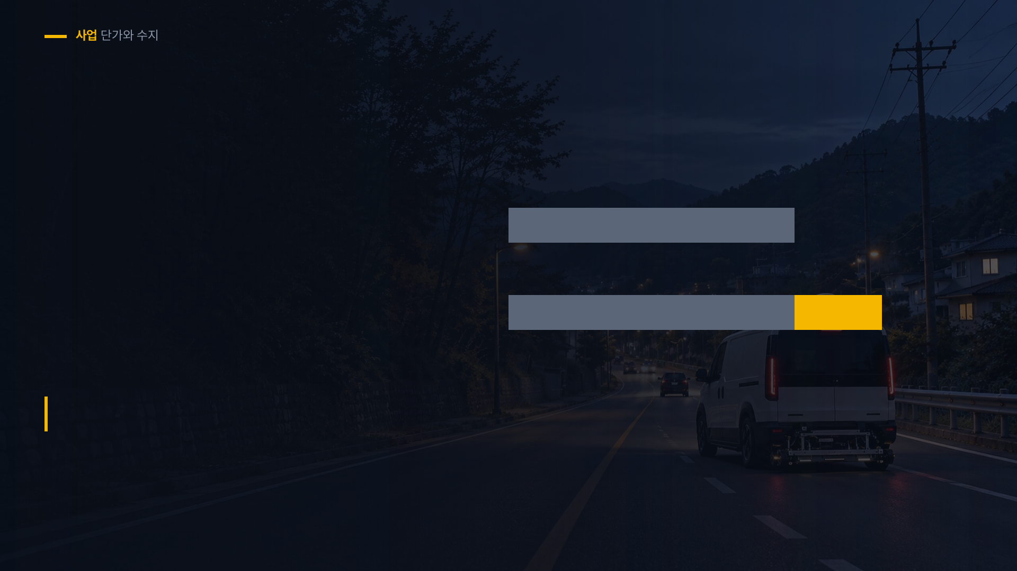
반복 모니터링의 비용 구성
기존 정밀조사는 유지
산정할 비용 항목
실측
반복 측정과 차량·장비 운용
인력 · 차량 · 장비
제한 실증 후 단가 산정
검토와 기록 관리
처리량과 투입시간을 측정해 산정합니다.
판독 · 데이터 관리
협의
기존 정밀조사는 유지합니다.
재확인·천공·복구는 포함 범위를 협의해 별도 산정합니다.
비용 항목 구분 · 금액과 구성비는 제한 실증 후 산정합니다.
PV5 GroundWatch
15 / 18
Notes:
수정본 15장 / 원본 PDF 15장
기준 자료: PV5_GroundWatch_10_26.pdf. 사진·배경·기존 도형·유지 문구는 PDF에서 보존한 이미지입니다. 수정 문구는 편집 가능한 텍스트입니다.
원본 PDF에 표시된 사진의 저작자·라이선스 표기는 유지했습니다. 원자료가 없는 기존 수치와 문헌은 별도 검토 메모의 미확인 근거 목록을 참고합니다.
92만원/km: 원본 인용 서울시 2024 지반침하 특별점검 공동조사용역 최종보고서. 17억8,090만원/1,930.6km=약92.25만원/km. 원보고서 원문 미제공으로 페이지·업무 범위 대조 필요. 원가와 평균 사업비의 직접 비교·절감률 주장 금지.
반복 모니터링 원가 가정: 309,000,000원/6,600 탐사km=46,818.18원/탐사km. 연6회=280,909.09원. 비용 구성과 판독·현장 재확인·천공·복구 포함 여부 미확인. 기존 정밀조사1회+모니터링6회 추가.
2차 수정본 15장 / 원본 PDF 15장
기준 자료: PV5_GroundWatch_10_26.pdf. 사진·배경·기존 도형·유지 문구는 PDF에서 보존한 이미지입니다. 수정 문구는 편집 가능한 텍스트입니다.
원본 PDF에 표시된 사진의 저작자·라이선스 표기는 유지했습니다. 원자료가 없는 기존 수치와 문헌은 별도 검토 메모의 미확인 근거 목록을 참고합니다.
92만원/km: 원본 인용 서울시 2024 지반침하 특별점검 공동조사용역 최종보고서. 17억8,090만원/1,930.6km=약92.25만원/km. 원보고서 원문 미제공으로 페이지·업무 범위 대조 필요. 원가와 평균 사업비의 직접 비교·절감률 주장 금지.
반복 모니터링 원가 가정: 309,000,000원/6,600 탐사km=46,818.18원/탐사km. 연6회=280,909.09원. 비용 구성과 판독·현장 재확인·천공·복구 포함 여부 미확인. 기존 정밀조사1회+모니터링6회 추가.
2차 수정 운영 원칙: 연 6회·약 2개월 간격은 초기 실증의 운영 가정. 실제 주기는 위험도·강우·굴착공사 이력·실증 결과를 반영해 발주기관과 협의. 위험 징후·집중호우 시 추가 조사 여부 검토. 기존 정밀조사와 구분. 모든 위험 포착·특정 대응 시간·보수 완료를 보장하지 않음.
본문에서 제거한 미확인 조건부 산술: 약4.7만원/km, 연6회 약28.1만원/km·년. 인력·장비·판독·데이터관리 비용 구성 및 후속조치 포함 여부 미확인. 실측 후 산정 전에는 고객 가격·절감률·확정 원가로 제시하지 않음. 기존 막대 도형은 금액·비율이 없는 비용 항목 구분용으로 재사용.
2차 수정본 15장 / 원본 PDF 15장
기준 자료: PV5_GroundWatch_10_26.pdf. 사진·배경·기존 도형·유지 문구는 PDF에서 보존한 이미지입니다. 수정 문구는 편집 가능한 텍스트입니다.
원본 PDF에 표시된 사진의 저작자·라이선스 표기는 유지했습니다. 원자료가 없는 기존 수치와 문헌은 별도 검토 메모의 미확인 근거 목록을 참고합니다.
92만원/km: 원본 인용 서울시 2024 지반침하 특별점검 공동조사용역 최종보고서. 17억8,090만원/1,930.6km=약92.25만원/km. 원보고서 원문 미제공으로 페이지·업무 범위 대조 필요. 원가와 평균 사업비의 직접 비교·절감률 주장 금지.
반복 모니터링 원가 가정: 309,000,000원/6,600 탐사km=46,818.18원/탐사km. 연6회=280,909.09원. 비용 구성과 판독·현장 재확인·천공·복구 포함 여부 미확인. 기존 정밀조사1회+모니터링6회 추가.
2차 수정 운영 원칙: 연 6회·약 2개월 간격은 초기 실증의 운영 가정. 실제 주기는 위험도·강우·굴착공사 이력·실증 결과를 반영해 발주기관과 협의. 위험 징후·집중호우 시 추가 조사 여부 검토. 기존 정밀조사와 구분. 모든 위험 포착·특정 대응 시간·보수 완료를 보장하지 않음.
본문에서 제거한 미확인 조건부 산술: 약4.7만원/km, 연6회 약28.1만원/km·년. 인력·장비·판독·데이터관리 비용 구성 및 후속조치 포함 여부 미확인. 실측 후 산정 전에는 고객 가격·절감률·확정 원가로 제시하지 않음. 기존 막대 도형은 금액·비율이 없는 비용 항목 구분용으로 재사용.
3차 편집: 원본 Pretendard Regular/Bold와 제목36pt, 페이지별 강조 크기·본문·보조 색을 대조해 복원. 발표용 본문은 압축하고 2차의 세부 절차·기록 항목·수치 제한·원가 가정은 이 노트에 유지. 10장 네 단계는 기존 여섯 단계 업무를 압축한 표현이며 관계기관 승인·안전조치·역할 협의가 필요함.

Slide 16
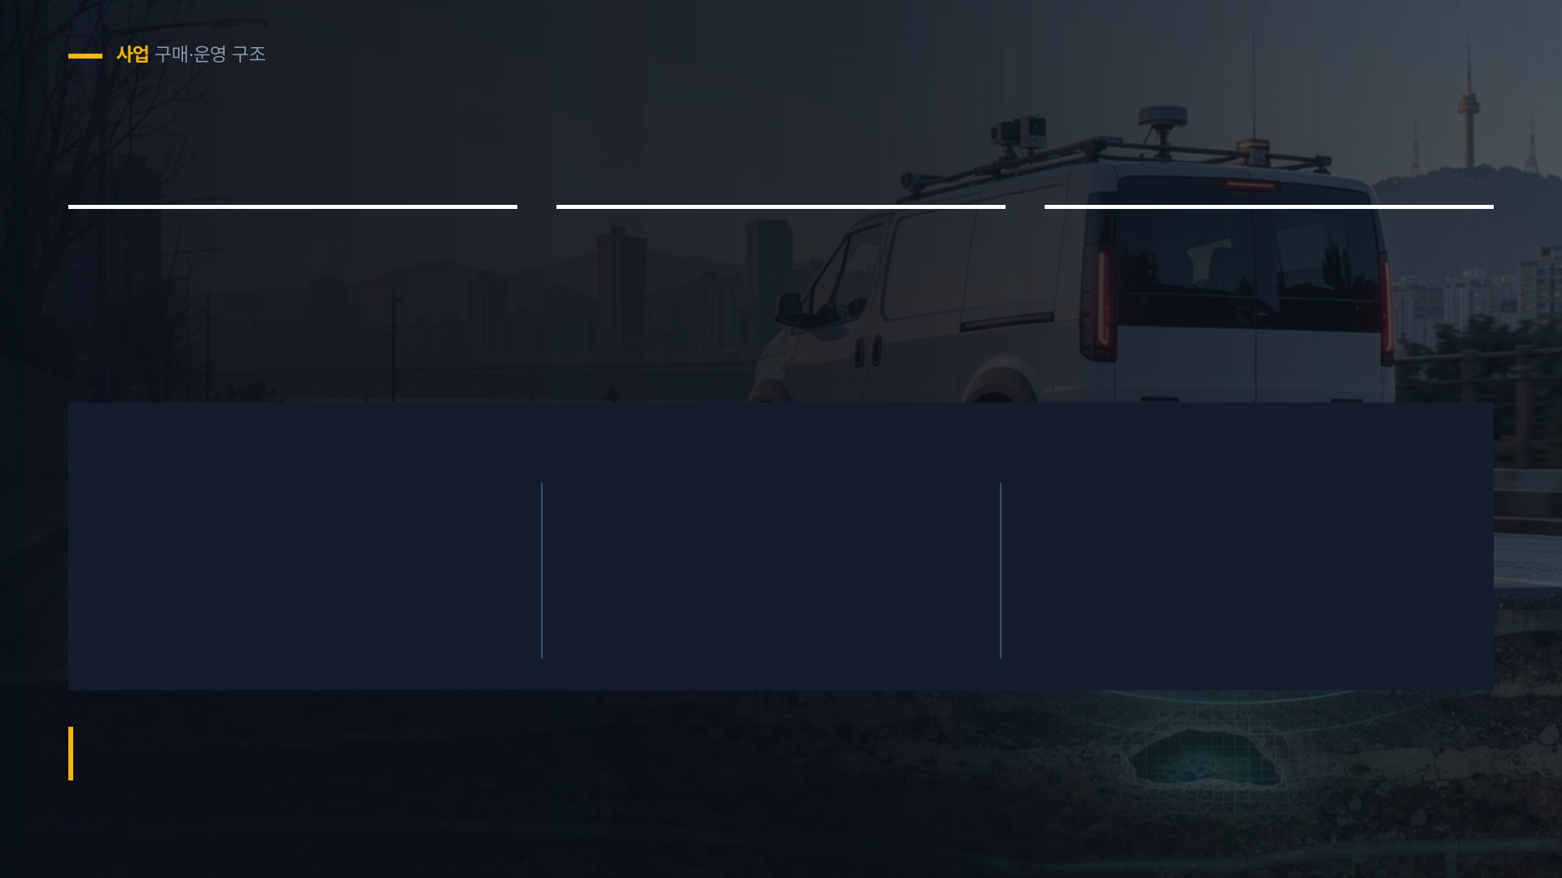
위험구간 실증부터 단계적으로 도입합니다
범위 협의
실증 수행
도입 검토
도로관리기관
조사기관과 협업
성능·운영성 확인 후
제안 모델 · 협력기관·예산·구매·계약은 미확정
대상 구간과 업무 범위
현장 업무의 부담과 처리량
검증 후 단계적 도입
제한 실증
운영 평가
확대 검토
위험구간 선정 후 반복 측정
판독 부담·재확인 시간·탐사량 평가
성능·운영성 확인 후 차량 도입 검토
실증 결과를 확인한 뒤, 차량 추가 도입을 검토합니다.
도입·협력·예산·구매·계약은 미확정입니다. 지하 데이터는 계약기관의 권한 범위에서 관리합니다.
PV5 GroundWatch
16 / 18
Notes:
수정본 16장 / 원본 PDF 16장
기준 자료: PV5_GroundWatch_10_26.pdf. 사진·배경·기존 도형·유지 문구는 PDF에서 보존한 이미지입니다. 수정 문구는 편집 가능한 텍스트입니다.
원본 PDF에 표시된 사진의 저작자·라이선스 표기는 유지했습니다. 원자료가 없는 기존 수치와 문헌은 별도 검토 메모의 미확인 근거 목록을 참고합니다.
도로96,712km와 탐사km는 단위가 달라 현 상태에서 실제 차량 대수를 추정할 수 없음. 단순 시나리오: 96,712/(6,600/6)=87.92대, 올림88대. 88×45,200,000원=3,977,600,000원(39.776억원). 차량단가·도로연장 원출처 미확인. 차로수·탐사폭·회송·정비·가동률 반영 전. 특장·센서·소프트웨어 매출과 구분.
2차 수정본 16장 / 원본 PDF 16장
기준 자료: PV5_GroundWatch_10_26.pdf. 사진·배경·기존 도형·유지 문구는 PDF에서 보존한 이미지입니다. 수정 문구는 편집 가능한 텍스트입니다.
원본 PDF에 표시된 사진의 저작자·라이선스 표기는 유지했습니다. 원자료가 없는 기존 수치와 문헌은 별도 검토 메모의 미확인 근거 목록을 참고합니다.
도로96,712km와 탐사km는 단위가 달라 현 상태에서 실제 차량 대수를 추정할 수 없음. 단순 시나리오: 96,712/(6,600/6)=87.92대, 올림88대. 88×45,200,000원=3,977,600,000원(39.776억원). 차량단가·도로연장 원출처 미확인. 차로수·탐사폭·회송·정비·가동률 반영 전. 특장·센서·소프트웨어 매출과 구분.
2차 수정 운영 원칙: 연 6회·약 2개월 간격은 초기 실증의 운영 가정. 실제 주기는 위험도·강우·굴착공사 이력·실증 결과를 반영해 발주기관과 협의. 위험 징후·집중호우 시 추가 조사 여부 검토. 기존 정밀조사와 구분. 모든 위험 포착·특정 대응 시간·보수 완료를 보장하지 않음.
본문에서 제거한 미확인 조건부 산술: 88대·약39.8억원. 실제 수요·필요 대수·계약·매출 근거가 아니며 현장 실증 및 도로km/탐사km 환산 검토 전 시장규모로 사용하지 않음.
2차 수정본 16장 / 원본 PDF 16장
기준 자료: PV5_GroundWatch_10_26.pdf. 사진·배경·기존 도형·유지 문구는 PDF에서 보존한 이미지입니다. 수정 문구는 편집 가능한 텍스트입니다.
원본 PDF에 표시된 사진의 저작자·라이선스 표기는 유지했습니다. 원자료가 없는 기존 수치와 문헌은 별도 검토 메모의 미확인 근거 목록을 참고합니다.
도로96,712km와 탐사km는 단위가 달라 현 상태에서 실제 차량 대수를 추정할 수 없음. 단순 시나리오: 96,712/(6,600/6)=87.92대, 올림88대. 88×45,200,000원=3,977,600,000원(39.776억원). 차량단가·도로연장 원출처 미확인. 차로수·탐사폭·회송·정비·가동률 반영 전. 특장·센서·소프트웨어 매출과 구분.
2차 수정 운영 원칙: 연 6회·약 2개월 간격은 초기 실증의 운영 가정. 실제 주기는 위험도·강우·굴착공사 이력·실증 결과를 반영해 발주기관과 협의. 위험 징후·집중호우 시 추가 조사 여부 검토. 기존 정밀조사와 구분. 모든 위험 포착·특정 대응 시간·보수 완료를 보장하지 않음.
본문에서 제거한 미확인 조건부 산술: 88대·약39.8억원. 실제 수요·필요 대수·계약·매출 근거가 아니며 현장 실증 및 도로km/탐사km 환산 검토 전 시장규모로 사용하지 않음.
3차 편집: 원본 Pretendard Regular/Bold와 제목36pt, 페이지별 강조 크기·본문·보조 색을 대조해 복원. 발표용 본문은 압축하고 2차의 세부 절차·기록 항목·수치 제한·원가 가정은 이 노트에 유지. 10장 네 단계는 기존 여섯 단계 업무를 압축한 표현이며 관계기관 승인·안전조치·역할 협의가 필요함.

Slide 17
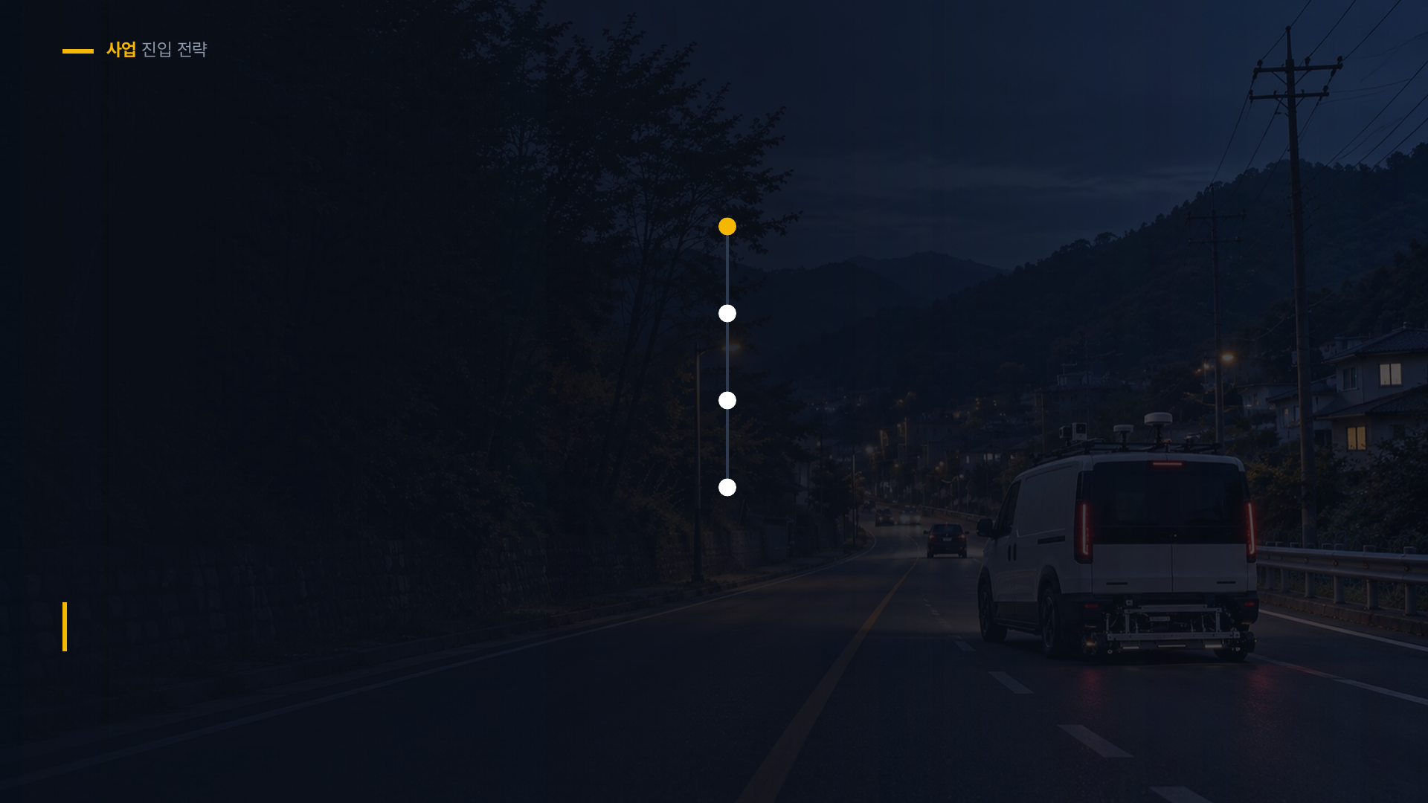
위험구간 소규모 실증부터 시작합니다
조사기관·지자체와 실증 범위 협의
초기 · 협의 후 착수
차량 확보 협의·폐쇄 시험장 검증
현장 검증
1~2년
조사기관 협업·위험구간 제한 실증
기존 탐사와 연결할 구간 선정
실증 범위를 정한 뒤 예산 산정
2~3년
기술 지표 통과 후 조달·계약 검토
3년 이후
운영성과 확인 후 권역 확대 검토
차량·협력기관·예산은 협의가 필요합니다. 일정은 목표입니다.
출처: 공모전 일반 부문 PoC·실물 대여 검토 안내 · 도입 일정은 제안 목표
발주 예산과 제안 업무 범위의 적합성은 원공고·발주기관 협의 후 확인합니다.
PV5 GroundWatch
17 / 18
Notes:
수정본 17장 / 원본 PDF 17장
기준 자료: PV5_GroundWatch_10_26.pdf. 사진·배경·기존 도형·유지 문구는 PDF에서 보존한 이미지입니다. 수정 문구는 편집 가능한 텍스트입니다.
원본 PDF에 표시된 사진의 저작자·라이선스 표기는 유지했습니다. 원자료가 없는 기존 수치와 문헌은 별도 검토 메모의 미확인 근거 목록을 참고합니다.
공모전 일반 부문: https://www.kiapbvidea.com/page5
일반 부문 지원·차량 대여는 별도 선정·협의 전제입니다. 협력·계약은 미확정입니다.
2차 수정본 17장 / 원본 PDF 17장
기준 자료: PV5_GroundWatch_10_26.pdf. 사진·배경·기존 도형·유지 문구는 PDF에서 보존한 이미지입니다. 수정 문구는 편집 가능한 텍스트입니다.
원본 PDF에 표시된 사진의 저작자·라이선스 표기는 유지했습니다. 원자료가 없는 기존 수치와 문헌은 별도 검토 메모의 미확인 근거 목록을 참고합니다.
공모전 일반 부문: https://www.kiapbvidea.com/page5
일반 부문 지원·차량 대여는 별도 선정·협의 전제입니다. 협력·계약은 미확정입니다.
2차 수정 운영 원칙: 연 6회·약 2개월 간격은 초기 실증의 운영 가정. 실제 주기는 위험도·강우·굴착공사 이력·실증 결과를 반영해 발주기관과 협의. 위험 징후·집중호우 시 추가 조사 여부 검토. 기존 정밀조사와 구분. 모든 위험 포착·특정 대응 시간·보수 완료를 보장하지 않음.
3차 편집: 원본 Pretendard Regular/Bold와 제목36pt, 페이지별 강조 크기·본문·보조 색을 대조해 복원. 발표용 본문은 압축하고 2차의 세부 절차·기록 항목·수치 제한·원가 가정은 이 노트에 유지. 10장 네 단계는 기존 여섯 단계 업무를 압축한 표현이며 관계기관 승인·안전조치·역할 협의가 필요함.

Slide 18
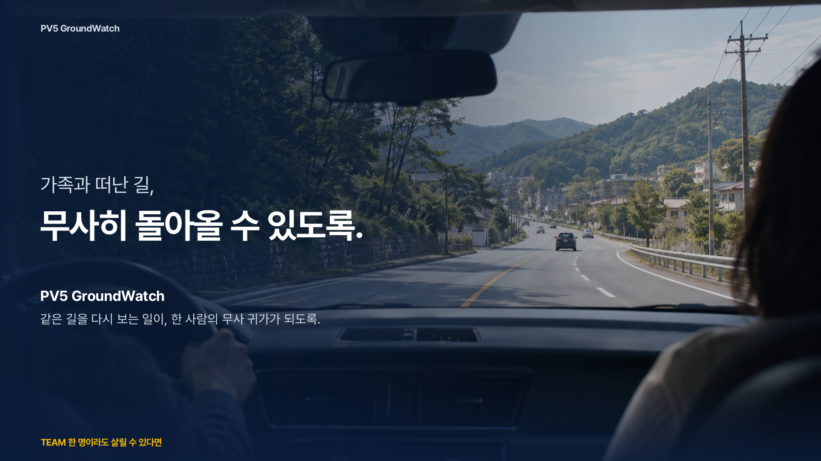
콘셉트 이미지 · 18 / 18
Notes:
수정본 18장 / 원본 PDF 18장
기준 자료: PV5_GroundWatch_10_26.pdf. 사진·배경·기존 도형·유지 문구는 PDF에서 보존한 이미지입니다. 수정 문구는 편집 가능한 텍스트입니다.
원본 PDF에 표시된 사진의 저작자·라이선스 표기는 유지했습니다. 원자료가 없는 기존 수치와 문헌은 별도 검토 메모의 미확인 근거 목록을 참고합니다.

